Slide 1
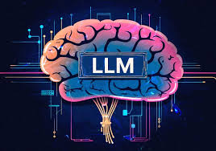
Chapter Deep learning DL0x 大型語言模型 上 （LLM） reference: Deep Learning with TensorFlow and Keras Third Edition
D389人工智慧理論與應用

Slide 2
LLM 大型語言模型
法學碩士??（LL.M.，Master of Laws全稱Legum Magister）??

Slide 3
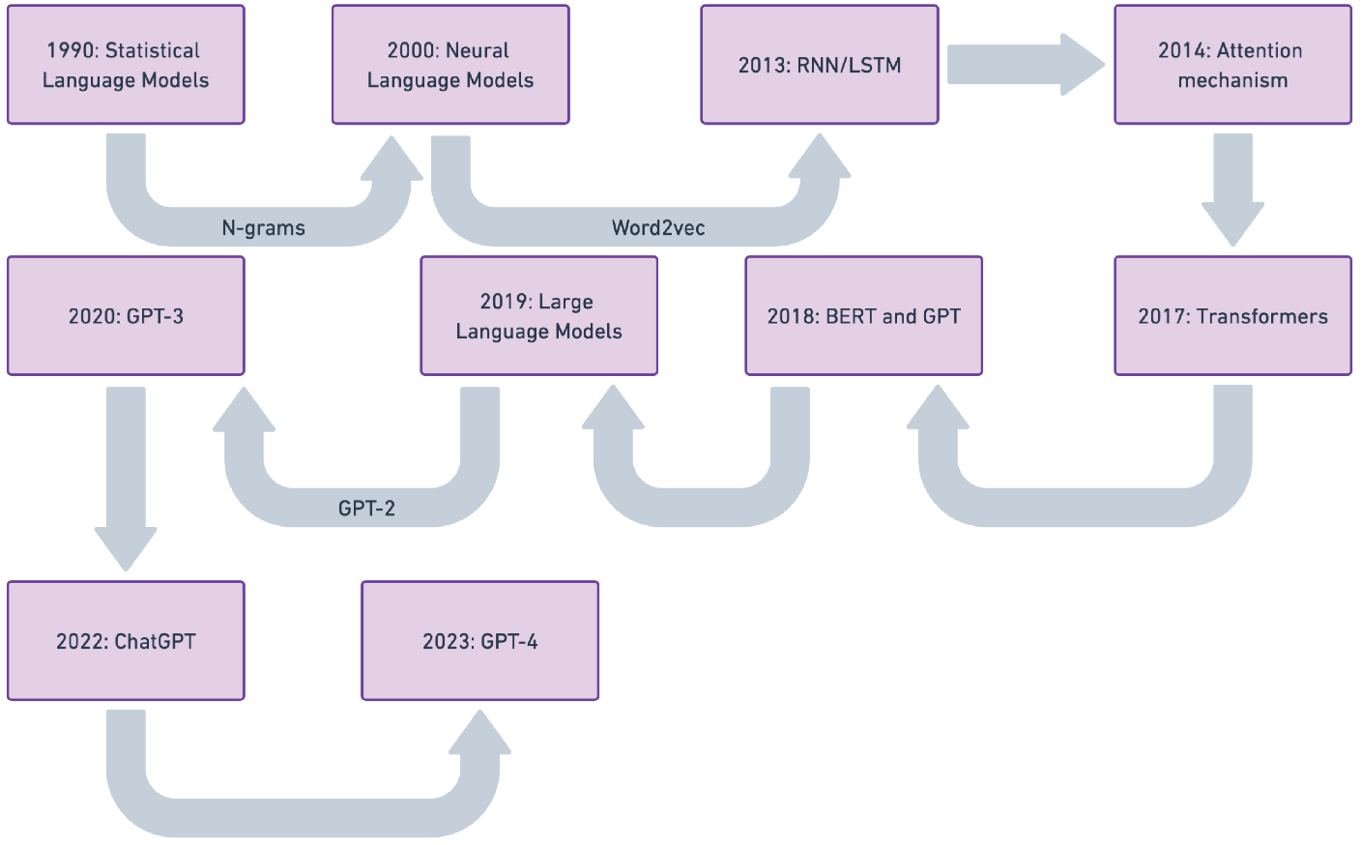
按時間順序展示大型語言模型 (LLM) 從 1990 年到 2023 年的演變的時間軸。該圖重點介紹了重要的里程碑，包括 BERT、GPT 系列的發展，以及 GPT-4 和 ChatGPT 等最新創新，展示了 LLM 技術隨著時間的推移而取得的快速進展。

Slide 4
什麼是大型語言模型(LLM)？
語言模型是一種機器學習 模型 旨在預測並生成合理語言例如，自動完成建議是一種語言模型。
這類模型的運作方式為估算符記或符記序列出現在較長符記序列中的機率。假設 以下句子：
When I hear rain on my roof, I _______ in my kitchen.
如果您假設符號是字詞，則語言模型會判斷不同字詞或字詞序列取代底線的可能性。舉例來說，語言模型可能會判斷下列機率：
cook soup 9.4%
warm up a kettle 5.2%
cower 3.6%
nap 2.5%
relax 2.2%
...
「符記序列」可以是整個句子或一系列句子。也就是說，語言模型可以計算不同整句或文字區塊的可能性。
什麼是大型語言模型？
大規模建立人類語言模型是一項極為複雜且耗用大量資源的任務。語言模型和大型語言模型的功能，是經過數十年的努力才達到目前的程度。隨著模型建構的規模更大，模型的複雜度和效能也會提升。
早期的語言模型可以預測單字的機率；而現代大型語言模型則可以預測句子、段落，甚至整份文件的機率。隨著電腦記憶體、資料集大小和運算能力的提升，以及更有效的長文字序列建模技術開發，語言模型的大小和功能在過去幾年大幅成長。
大語言模型是通用模型，在廣泛的任務中表現出色，而不是針對一項特定任務（例如情感分析、命名實體識別或數學推理）進行訓練。

Slide 5
請問是多大的？
這個定義模糊，但「大型」一詞已用於描述 BERT (1.1 億個參數) 和 PaLM 2 (最多 3400 億個參數)。
參數是模型在訓練期間學到的權重，用於預測序列中的下一個符記。「Large」可以指模型中的參數數量，有時也指資料集中的字詞數量。
Transformers (Transformers 只算是LLM的一種架構. Diffusion model為目前LLM的流行焦點)
語言模型開發的一大重點是 2017 年 Transformer 的架構， 注意。 這樣一來，系統就能專注於輸入內容中最重要的部分，進而處理較長的序列，解決先前模型遇到的記憶體問題。Transformer 是各種語言模型應用程式 (例如翻譯器) 的最新架構。
如果輸入內容為 "I am a good dog." (我是好狗狗)，則為 Transformer 型翻譯器 並將輸入內容轉換為輸出內容 "Je suis un bon chien."，也就是 翻譯成法文
完整的 Transformer 由編碼器和解碼器組成。一個 編碼器會將輸入文字轉換為中繼表示法 將中繼表示法轉化為實用文字。
自我注意
Transformer 大量依賴「自注意」概念。自注意力的「自我」部分是指詞彙庫中每個符號的「自我中心」焦點。實際上，自注意力會代表每個輸入符記，詢問「每個其他輸入符記對 我的重要程度為何？」為簡化問題，我們假設每個符記都是一個字，完整的上下文則是單一句子。請考慮以下句子：
動物太累，所以沒有跨越街道。
前述句子中有 11 個字詞，因此每個字詞都會注意其他 10 個字詞，並思考每個字詞對自己的重要性。舉例來說，請注意這句話包含代名詞「it」。人稱代名詞通常不明確。代名詞一律是指最近的名詞 但在例句中，最近的名詞「它」是指：動物 還是大街小巷？
自我注意力機制能判斷附近字詞與 代名詞 it。

Slide 6
大型語言模型的用途有哪些？
LLM 在其設計用途上非常有效，也就是根據輸入內容產生最合理的文字。甚至已經開始顯示 在其他工作上展現出色成效；例如摘要、問題 以及文字分類這就是所謂的新興能力。LLM 甚至可以解決某些數學問題並編寫程式碼 (不過建議您檢查他們的作業)。
LLM 擅長模仿人類的說話模式，除了其他功能外，它們還能將不同風格和色調的資訊結合在一起。
不過，LLM 是模型的構成要素， 生成文字近期的 LLM 已用於建立情緒偵測器、惡意內容分類器，以及產生圖片說明文字。
LLM 注意事項
這類大型模型並非沒有缺點。
最大的 LLM 費用很高。訓練時間可能長達數月，因此 會耗用大量資源
這些程式也能重複用於其他工作，這是一件珍貴的銀色系內。
使用數兆參數以上的訓練模型 也面臨工程挑戰特殊基礎架構和程式設計 必須採用一些技術來協調各方塊的流程，然後再處理一次。
有幾種方法可以降低這類大型模型的費用，兩種做法是 離線推論 和 蒸餾。
偏差可能會成為大型模型的問題，因此在訓練和部署時應加以考量。
這些模型是以人類語言訓練而成，因此可能會產生 包括語言濫用、種族偏見 性別、宗教等
這些模型將持續擴大規模，且 我們仍需投入大量心力，才能瞭解及 減輕缺點進一步瞭解

Slide 7
離線推論 (offline inference)
模型產生一批預測 然後快取（儲存）這些預測的過程。然後，應用程式可以從快取存取推斷的預測，而不是重新運行模型。
例如，考慮一個每四小時產生一次當地天氣預報（預測）的模型。每次模型運行後，系統都會快取所有本地天氣預報。天氣預報應用程式從快取中檢索天氣預報。離線推理也稱為靜態推理。
在線推理(online inference)
根據需要產生預測。例如，假設應用程式將輸入傳遞給模型並發出預測請求。使用線上推理的系統透過運行模型（並將預測返回到應用程式）來回應請求。
蒸餾(Distilling )
為了使機器學習 (ML) 演算法有效，必須從（通常）大量訓練資料中提取有用的特徵。然而，由於在如此大的資料集上進行訓練所需的成本（無論是計算要求還是掛鐘時間），這個過程可能會變得具有挑戰性。透過減少模型有效所需的資源，蒸餾的想法在這些情況下發揮重要作用。
最廣為人知的蒸餾形式是模型蒸餾（model distillation; 也稱為知識蒸餾 knowledge distillation ），其中大型複雜教師模型的預測被蒸餾為較小的模型。
這種模型空間方法的另一種選擇是資料集蒸餾 ( dataset distillation )，其中將大型資料集蒸餾為合成的較小資料集。使用此類精煉資料集訓練模型可以減少所需的記憶體和計算量。

Slide 8
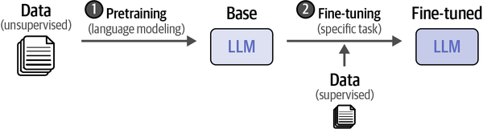
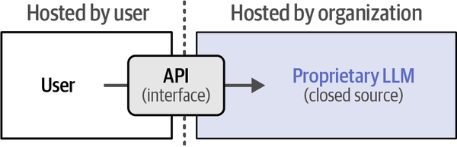
Any model that goes through the first step, pretraining, we consider a pretrained model, which also includes fine-tuned models. This two-step approach of training is visualized as below:
Closed source LLMs are accessed by an interface (API). As a result, details of the LLM
itself, including its code and architecture are not shared with the user.
A huge benefit of proprietary models is that the user does not need to have a strong GPU to use the LLM. The provider takes care of hosting and running the model and generally has more computing available.

Slide 9
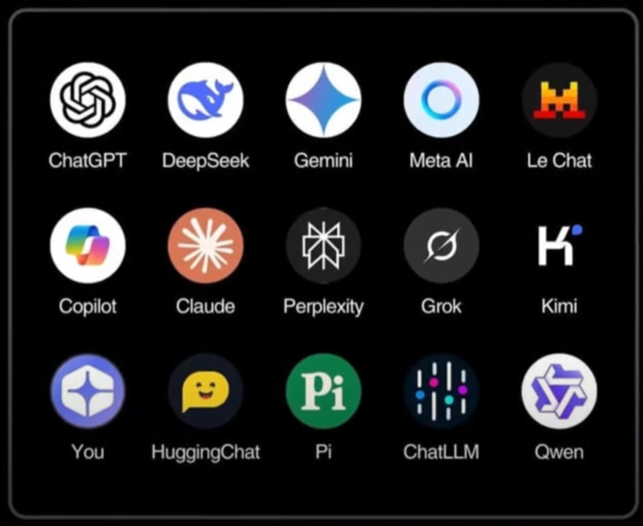
大型語言模型 (通用型語言模型)
主要成功應用: 殺手級應用? 聊天機器人

Slide 10
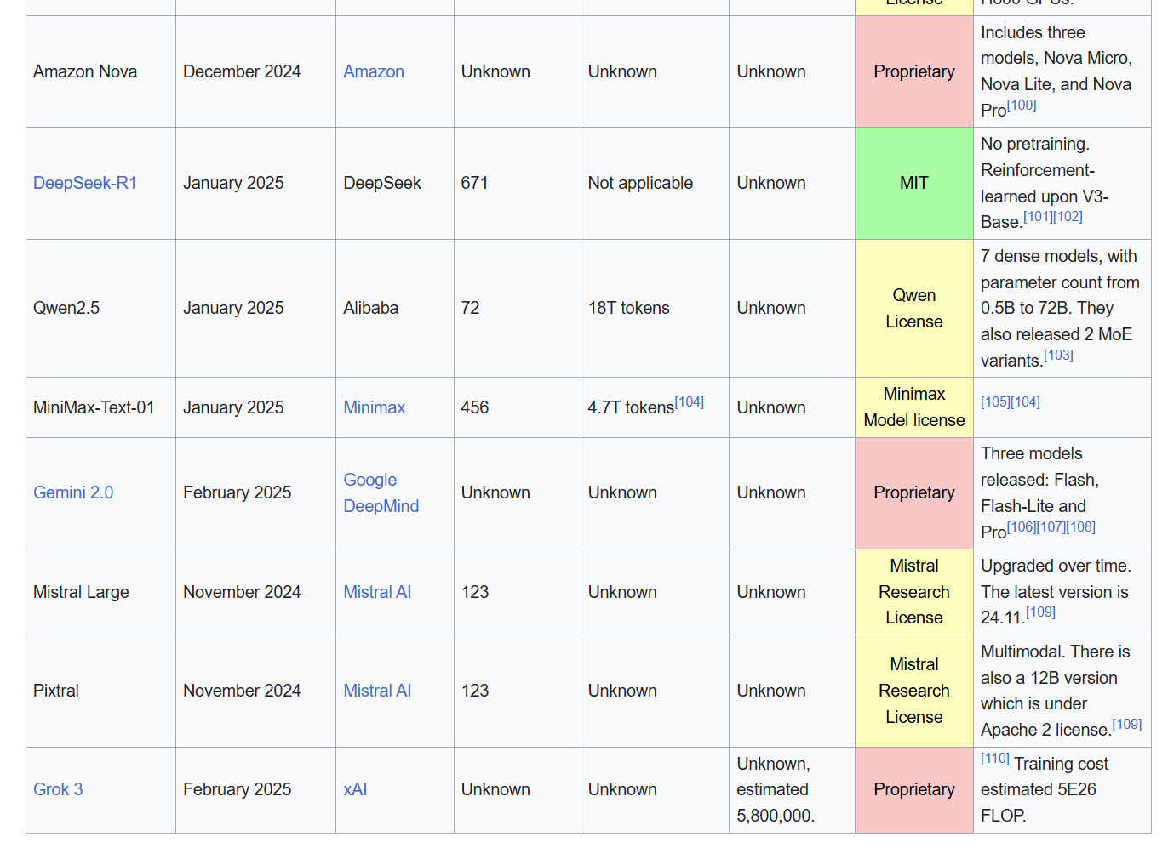
LLM 列表 (發展歷史)
https://en.wikipedia.org/wiki/List_of_large_language_models

Slide 11
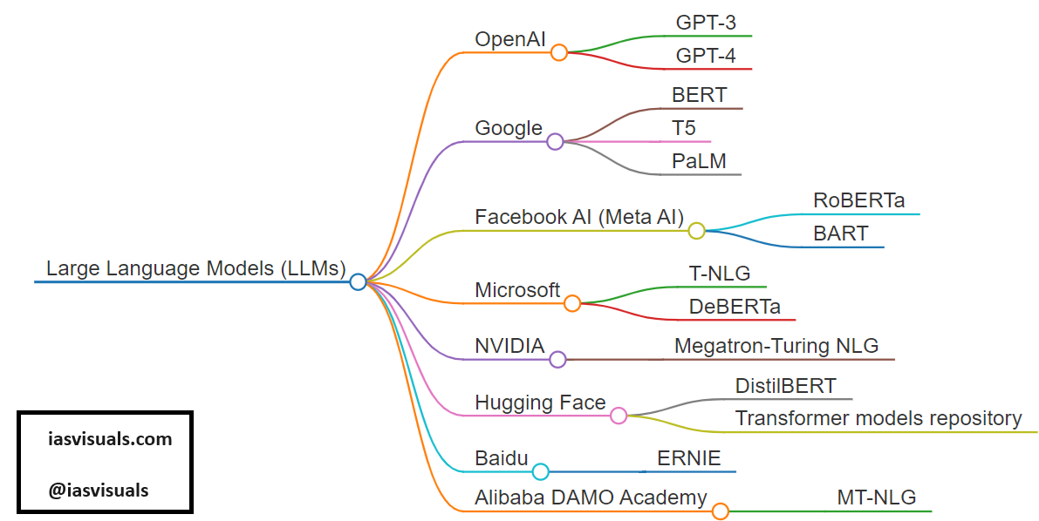
List of important Large Language Models (LLM) Posted on June 2, 2024

Slide 12
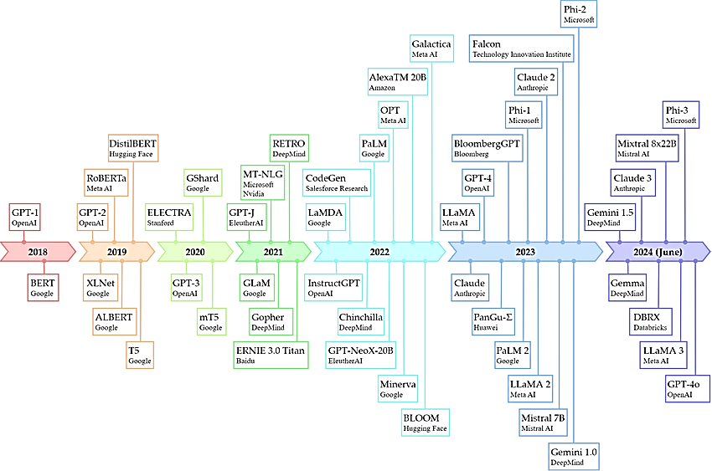
The timeline of the development of LLMs from 2018 to 2024 (June)

Slide 13

ChatGPT
2022年12 月 1 日，OpenAI 推出一個人工智慧聊天 AI 原型「ChatGPT」，再次為學術界引發了類似 AI 繪圖衝擊藝術界的話題，你能跟 ChatGPT 進行即時對談，而他則會流暢地回覆你任何問題。短短 5 天，ChatGPT 吸引了超過 100 萬使用者，同時也在各大 SNS 也開始流傳各種神奇的對話紀錄。
ChatGPT 是基於「GPT-3.5」（Generative Pre-trained Transformer 3.5）架構開發的 AI，本身使用深度學習訓練的大型語言模型數據，提供即時的問答，同時在對話過程中它還會記憶先前使用者的對話訊息，更能回答某些假設性的問題，或是為你所指定的主題進行創作，例如寫詩。
GPT-3 (生成型預訓練變換模型 3 : Generative Pre-trained Transformer )是一個自迴歸語言模型，目的是為了使用深度學習生成人類可以理解的自然語言[1]。
GPT-3是由在舊金山的人工智慧公司OpenAI訓練與開發，模型設計基於谷歌開發的變換語言模型。GPT-3的神經網路包含1750億個參數，為有史以來參數最多的神經網路模型[2]。OpenAI於2020年5月發表GPT-3的論文，在次月為少量公司與開發人團釋出應用程式介面的測試版。微軟在2020年9月22日宣布取得了GPT-3的獨家授權[3]。
GPT-3 可寫出人類無法與電腦區別的文章與字串，GPT-3原始論文的作者們警告了GPT-3有可能對於社會的負面影響，比如利用製造假新聞的可能性。英國《衛報》即使用GPT-3生成了一個關於人工智慧對人類無威脅的評論專欄[4]。李開復稱卷積神經網路與GPT-3為人工智慧重要的改善，兩者皆是模型加海量數據的成果[5]。
https://www.businessweekly.com.tw/international/blog/3011255
https://youtu.be/-vh9gbd5Cjw

Slide 14
發展歷史
ChatGPT於2022年11月30日由總部位於舊金山的OpenAI推出。該服務最初是免費向公眾推出，並計劃以後用該服務獲利
2023年1月，ChatGPT的使用者數超過1億，成為該時間段內增長最快的消費者應用程式
2023年1月， OpenAI推出ChatGPT專業版計劃（ChatGPT Plus），每月收費20美元，該計劃正逐步面向更多國家推出，需求較低時可使用免費版
2023年2月7日，微軟利用與OpenAI的合作關係，推出了Bing AI的預覽版，宣傳其為「新的下一代OpenAI大型語言模型，比ChatGPT更強大，並專門為搜尋客製化」
2023年3月12日，OpenAI發布多模態模型GPT-4，並計劃推出圖像輸入功能。免費使用者可透過申請API或升級為plus使用者使用GPT-4服務
2023年7月，OpenAI使其專有的Advanced Data Analysis功能對ChatGPT Plus的所有訂閱者都可用。Advanced Data Analysis提供了廣泛的功能，包括資料分析和解釋、即時資料格式化、個人資料科學家服務、創意解決方案、音樂品味分析、影片編輯和檔案上傳/下載與圖像提取。2023年9月底，新增對話、圖像識功能。2023年10月，新增了DALLE-3圖像生成功能
2023年11月，OpenAI在其開發者召開會上公布兩個重要訊息：推出的聊天機器人建立工具GPT和ChatGPT的新模型GPT-4 Turbo
2024年5月13日,OpenAI宣布多語言、多模態GPT大型語言模型GPT-4o。該模型比其前身GPT-4快兩倍，而價格僅為其50%。免費ChatGPT使用者將可以與新的GPT-4o模型進行有限次數的互動，然後該工具會自動恢復依賴舊的GPT-3.5模型；付費使用者將可以使用最新GPT-4o訪問更多數量的訊息。
名字中「o」代表「Omni」，即是「全能」。 它能夠接受各種形式的輸入，包括文字、圖像、音訊和視訊。它還具有增強的記憶功能，進步了的對話能力。

Slide 15
ChatGPT3 平均智商約 83，但讓 NLP 工程師覺得工作毫無意義
https://www.inside.com.tw/article/30042-ChatGPT-challenge-NLP-Algorithm-Engineer
身為自然語言處理（NLP）算法工程師，對於 ChatGPT 的出現喜憂參半: 喜的是看到 AGI 的一絲曙光，充滿無限可能；憂的是被降維打擊，覺得自己手上的工作毫無意義，非常沮喪。從幾個業內角度去具體分析：
1. 能力強，ChatGPT 優於大多數為專門任務所設計的 nlp 模型(90%+)，沒有任何一個市面上的模型能做的更好，包括 Google。ChatGPT 測試出來的平均智商約為 83，SAT 測驗 1020/1600分，達到美國高中生考大學的平均水準。
2. 能力廣，ChatGPT 定位不僅是個人助理，更像是開放域的任務型對話，任務和輸入類型都不限制。我們把各自手上所有的nlp任務都測了一遍，包括自然語言理解、對話狀態追蹤、回覆生成、對話摘要、表格問答、文檔問答、信息抽取、情感分析、詩詞歌曲創造、翻譯...等幾十個任務，效果都非常的好。
3. Zero-shot，不需要 in-context learning，開箱準確率達到 90%+，幾乎達到可以對外產品化販售。要知道以往打造這些能力，光數據標註、算法模型優化就需要至少兩個月，並且還需要花費好幾十萬的標註費用，訓練出來的模型效果還沒有 ChatGPT 好。
4. 壁壘高，ChatGPT 是 OpenAI 從 GPT-3(2020) - CodeX(2021) - InstructGPT(2022, GPT 3.5)-ChatGPT(2022.12) 的一系列研究成果。但今年集合全世界學者之力，在上個月所訓練出來的 BLOOM-176B(2022年)模型效果仍遜於 GPT-3(2020年)，連車尾燈都追不上。

Slide 16
時事: ChatGPT 之父來台！促成了生成式 AI 巨浪、8 歲就會寫程式的他有什麼來頭
https://www.managertoday.com.tw/articles/view/66407
https://youtu.be/imeErVuNqaY
https://youtu.be/-IgK8WVpnGg
ChatGPT 之父、OpenAI 創辦人山姆．奧特曼（Sam Altman）將在今日(2023.9.25)抵台出席永齡基金會和天下雜誌共同舉辦的「人工智慧如何形塑人類未來」論壇；
奧特曼在論壇中將與創辦了線上教育平台 Coursera 和 DeepLearning.AI 的史丹佛大學教授吳恩達 （Andrew Ng）以及馬里蘭大學講座教授暨工業人工智慧中心主任李傑進行對談。
雖然 ChatGPT 為代表的大語言模型在生成類人文本方面表現出了卓越的能力，但它們很容易繼承和放大訓練數據中存在的偏差。這可能表現為對不同人口統計數據的歪曲表述或不公平待遇，例如基於種族^{[4]}、性別^{[5]}、語言^{[6]}和文化群體^{[6]}的不同觀點與態度。

Slide 17
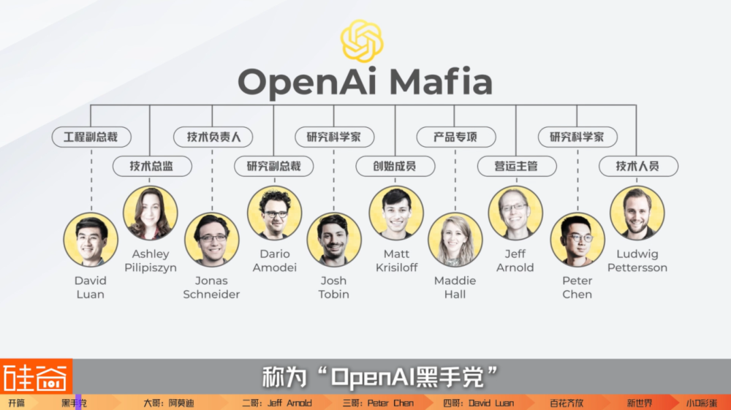
而OpenAI，這家ChatGPT背後的「造物主」，也不僅只是一家公司這麼簡單。在之前的蟄伏期裡，OpenAI不僅孵化出如今震驚世界的驅動ChatGPT的技術模型，而從裡面出走、離開的人，也已經把它的技術和思想火種，灑遍了矽谷、甚至更遠的地方。
數據顯示，在過去的5年裡，共有30多位OpenAI任職過的高層、工程師和研究員等離職創辦自己的公司，總計融資超過10億美元。密集的人才、社會關係與資本機會出現在這家公司裡。毫不誇張地說：
「OpenAI Mafia（OpenAI黑幫）」 OpenAI黑手黨已經成型。
這群人正在重塑人工智慧的生態，進而在未來改變矽谷、改變全球科技圈和資本圈。而且，關注黑手黨們在做的事情，可以了解到，他們當初的叛變理由，包括在OpenIAI發展過程中因為理念不合、目標不同，而誕生出的不同AI產品路徑和技術派系

Slide 18
ChatGPT的訓練流程如下
The training process for ChatGPT is as follows:
1. Supervised fine-tuning: Collect a demonstration dataset of conversational inputs
(prompts) and desired outputs that have been written by humans. This is used to
fine-tune the underlying language model (GPT-3.5) using supervised learning.
2. Reward modeling: Present a human labeler with examples of prompts and several
sampled model outputs and ask them to rank the outputs from best to worst.
Train a reward model that predicts the score given to each output, given the conversation
history.
3. Reinforcement learning: Treat the conversation as a reinforcement learning environment
where the policy is the underlying language model, initialized to the
fine-tuned model from step 1. Given the current state (the conversation history)
the policy outputs an action (a sequence of tokens), which is scored by the
reward model trained in step 2. A reinforcement learning algorithm—proximal
policy optimization (PPO)—can then be trained to maximize the reward, by
adjusting the weights of the language model.

Slide 19
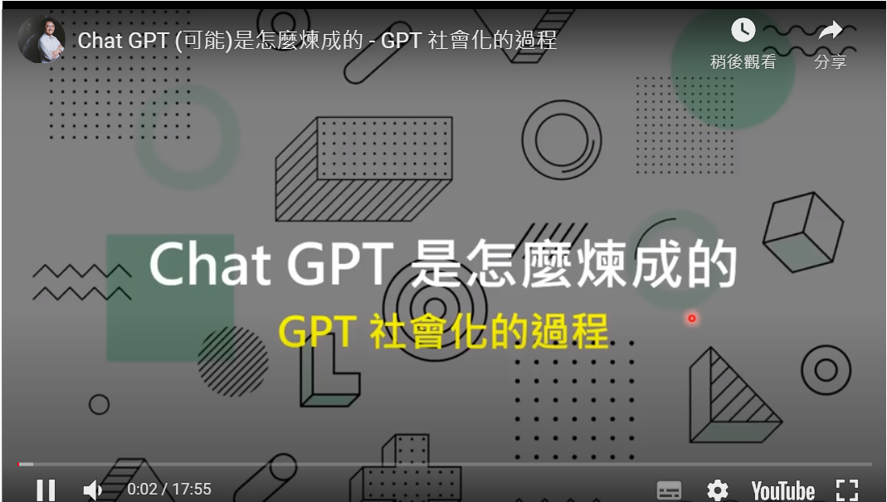
ChatGPT 究竟如何煉成？台大教授李宏毅提可能的訓練步驟
ChatGPT 作為包辦所有領域資訊的問答系統，推出後即受到廣大用戶的喜愛，不過 ChatGPT 究竟怎麼學會如此龐大的資訊呢？台大電機工程學系李宏毅副教授，分享他閱讀 OpenAI 公開論文後，所得出的 ChatGPT（可能）的學習方法。
https://youtu.be/e0aKI2GGZNg
https://chat.openai.com/
Ref: 李弘毅_ML2021#8

Slide 20
局限、偏差、越獄/特權提升
ChatGPT也有多種局限，OpenAI承認ChatGPT「有時會寫出看似合理但不正確或荒謬的答案」，在大語言模型中很常見，稱作人工智慧幻覺。
幻覺（英語：hallucination，或稱人工幻覺是由人工智慧生成的一種回應，它含有貌似事實的虛假或誤導性資訊
其獎勵模型圍繞人類監督而設計，可能導致過度最佳化，從而影響效能（古德哈特定律）。
Steven Johnson認為原因是聊天機器人的目標不是追求絕對的真理或準確性，而是儘量根據給定的上下文和概率來產生合理的回答。
2020年上線時，ChatGPT對2019年9月之後發生的事件知之甚少。據BBC報道，截至2022年12月，ChatGPT不可以「表達政治觀點或從事政治活動」。
但研究表明，ChatGPT對兩個投票建議應用程式的政治聲明表明立場時，表現出親環境主義。
訓練過程中，不管實際理解或事實內容如何，稽核者都會偏好更長的答案。
訓練資料也有演算法偏差，可能會在向ChatGPT問及人物描述時顯現出來。
有使用者發現ChatGPT在解決較為複雜的題目（如求方程式的切線）時會給出錯誤答案，並且會在解一元一次方程式時陷入循環
ChatGPT可能會受到訓練資料中不同觀點的分布影響，偏向於一些更普遍的觀點，影響了模型輸出的多樣性。比如，當提示詞中出現執行長之類的模糊描述時可能會假設此人是白人男性
有些使用者透過使用各種提示工程技術繞過限制來 越獄/特權提升（英語：Privilege escalation） 。他們欺騙ChatGPT，使其提供製作汽油彈或核彈的指示，或者生成類似新納粹的論點。
Notes:
古德哈特定律（Goodhart's law）是一個出自經濟學家查爾斯·古德哈特的說法，瑪麗蓮·斯特拉森（Marilyn Strathern）將之表述為：「一項指標一旦變成了目標，它將不再是個好指標。」^{[1][2]} 一個會讓此種現象發生的狀況，是一個人對一項政策有一定的預期，並利用各種手段去改變結果。

Slide 21
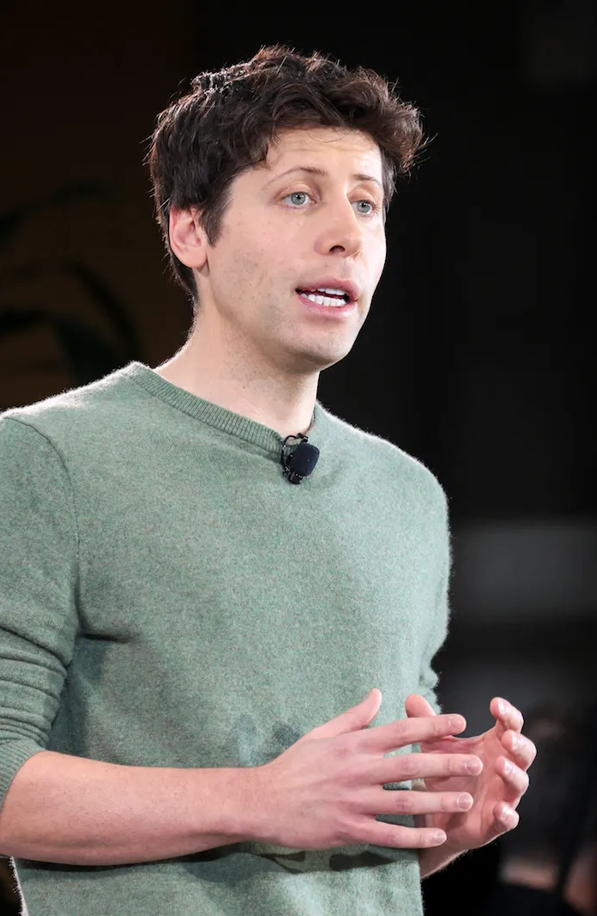
ChatGPT之父
2020年起 山姆・奧特曼（Sam Altman）擔任OpenAI的執行長；2023年11月17日，他被OpenAI董事會宣布解僱，並由米拉·穆拉蒂接任，該決定即刻生效[9][10]。但僅過去1天，有媒體報導OpenAI的投資者正在與阿爾特曼商談重返公司擔任CEO。當地時間19日，他在被解僱48小時後重返公司辦公室與董事會進行談判，被看作是重新履職。[11]但最終他未與公司董事會談攏，最終還是離開OpenAI。[12]最後，微軟僱傭了他。[13] [14]
2023年11月19日，在山姆與OpenAI談判破裂後，微軟總裁薩蒂亞·納德拉宣布聘請山姆·阿爾特曼和一同離開的OpenAI聯合創始人格雷格·布羅克曼及其他原OpenAI成員，山姆和格雷格將成為微軟新設立的先進人工智慧研究團隊的負責人。[15]
然而事情再次迎來反轉，在OpenAI員工發起全體請願書後，OpenAI於11月22日重新任命了董事會成員構成，之後OpenAI宣布已與山姆達成協議，他將回到OpenAI繼續擔任執行長。山姆稍後確認將返回OpenAI，並確認公司將在未來繼續加強與微軟的合作。
Open AI：要讓人知道AI的缺陷
2016年30歲的奧特曼淡出 創業加速器「Y Combinator」（簡稱YC），和想上火星的馬斯克一起創立了非營利組織Open AI，並吸引矽谷幾個大人物如LinkedIn創辦人投資。
最初，他們不追求企業利潤，而是承諾為人類共同利益推動技術。Open AI創辦章程中甚至寫道，「如果競爭對手先到達終點，將放棄開發通用AI的競賽。」

Slide 22
ChatGPT競爭者 (通用聊天機器人列表)
ChatGPT (OpenAI 聊天機器人) 2022年12月 ChatGPT plus 基於GPT-4。 輸入可以是多模態（文字或圖像，有OCR功能）。
微軟Copilot (微軟聊天機器人) 2023年, 基於GPT-4。 輸入輸出可以是多模態（文字或圖像，有OCR功能）。
Claude (Anthropic 聊天機器人) 2023年.
Gemini(Google 聊天機器人) 2023年
文心一言(百度聊天機器人) 2023年。 輸入可以是多模態（文字或圖像，有OCR功能）， 輸出仍是單模態（文字）。
通義千問(阿里巴巴 聊天機器人) 2023年9月13日
Poe (Quora 聊天機器人) 2023年
Mistral AI 2023年
Character.ai(虛擬角色 聊天機器人) 2022年9月
Visual ChatGPT Online ^{[2]} Visual ChatGPT 連接 ChatGPT 和一系列 Visual Foundation 模型，以實現在聊天期間發送和接收圖像。
Perplexity
NExT-GPT( 新加坡國立大學 多模態聊天機器人) ^{[3][4]} 2023年。 輸入和輸出是多模態（文字,圖像，音頻和視頻）。
ChatGPT vs Claude vs Gemini 付費版AI大PK！
https://youtu.be/tem33QuYTdw

Slide 23

ChatGPT 4o圖像生成被玩爆、免費版宣佈延後開放，吉卜力風格圖像24小時內淹沒社群引發版權疑慮
https://www.techbang.com/posts/122215-ai-image-generator-detonates-social-media-ghibli-style-image
OpenAI 近期推出的新 AI 圖像生成器，在短短一天內便迅速風靡社群媒體，使用者紛紛以吉卜力工作室的風格創作圖像
智慧財產權律師 Evan Brown 指出，GPT-4o 的原生圖像生成器等產品目前處於法律灰色地帶。他表示，風格本身並未受到明確的著作權保護，因此 OpenAI 僅僅透過生成看似吉卜力工作室電影的圖像，似乎並不構成違法。
不過，Brown 補充說，OpenAI 有可能透過使用吉卜力電影的數百萬幀畫面來訓練其模型，從而實現這種高度相似性。即使情況確實如此，部分法院仍在審理使用受著作權保護的作品訓練 AI 模型，是否屬於合理使用範圍。
Brown 在接受採訪時表示：「我認為這提出了我們多年來一直在問自己的同一個問題：爬取網路並複製到這些資料庫中，是否會侵犯著作權？」
ChatGPT-4o生圖大進化！專屬LINE貼圖、風格漫畫怎麼生？4步驟教學一次看
https://www.bnext.com.tw/article/82742/gpt-4o-sticker
存在版權柵欄？OpenAI：不能直接模仿在世藝術家
儘管 GPT-4o 在圖像生成方面取得了進步，但並非完美無缺。Goh 坦承，在公司展示的一個範例中，用戶上傳一張有兩扇窗戶的客廳照片，要求 AI 重新生成帶有新家具的圖像，但系統最終只呈現了一扇窗戶。
至於潛在的版權問題？OpenAI 表示，GPT-4o 的訓練數據來自「公開可得的資料」以及與 Shutterstock (影像圖庫公司) 等企業的合作夥伴關係所取得的專有數據。OpenAI 的營運長 Brad Lightcap 強調：「我們在輸出內容時尊重藝術家的權利，並設有政策防止生成直接模仿在世藝術家風格的作品。」
Notes:
Chat-GPT 4o生成LINE貼圖
步驟一：選擇並上傳照片作為貼圖的原型 上傳想要製作成貼圖的原型，可以選擇自己的照片或是喜歡的動物。
步驟二：針對貼圖想要呈現的效果下指令 在Chat-GPT的對話框中輸入指令：「根據照片中的人/動物），製作6/9/12（張數依據個人需求）的Q版貼圖，每個貼圖分別加入以下字詞：（按照個人需求列出字詞，若無也可讓GPT自由發揮）」
步驟三：針對產出結果做細部調整 等待約莫1-2分鐘，GPT便會生成貼圖，後續可根據自身需求做調整，譬如說：針對貓咪的顏色做調整。
步驟四：分割貼圖 如果希望能夠將貼圖上傳到LINE販售，或是有自行使用的需求，再請GPT協助將貼圖分割並去背即可。需要注意的是，LINE貼圖的大小限制為 370 × H 320 （寬 * 高）像素。
Chat-GPT 4o生成漫畫
我們從《LINE支援「多裝置登入」同帳號！追加裝置是什麼？支援設備、設定教學一次看》文章中，擷取某段文字，並請AI以繁體中文呈現（語言以個人偏好設定即可）
以下為AI生成的結果，可以看出GPT是能夠理解所貼上的文字，並產出具有邏輯性的漫畫。
不過，或許是GPT目前將繁體中文以圖像輸出的能力還不是很完善，有些字型會出現錯亂的現象。
由於在圖像生成的過程中，可以看到GPT都會以英文回覆，於是我們請GPT輸出的漫畫語言改為英文，可以看出圖片在表達上是符合語意，且文字也是正確的。
因此，如果使用者在漫畫的輸出語言上沒有特定的需求，建議使用英文，這樣輸出結果相較繁體中文會更穩定。
數位時代
2025年3月27日 週四 下午2:58
重點一 ：OpenAI於3月26日更新旗下語言模型GPT-4o，使其能夠依照提示，實現精確、準確、逼真的圖像生成。
重點二 ：先前OpenAI的模型難以在圖像中生成清晰可讀的文字段落，但新版 GPT-4o 已能辦到。
重點三 ：GPT-4o成ChatGPT預設圖像模型，原開放免費及付費用戶，但由於使用人數超乎預期，奧特曼表示將推遲向免費用戶發布這項功能。
OpenAI近日發表 GPT-4o 的更新版本，顯著提升了圖像生成的逼真度。這項成果來自為期一年、結合人類訓練員的努力，新版 GPT-4o 現已取代 DALL-E 3，成為旗下聊天機器人 ChatGPT 預設的圖像生成模型。
OpenAI原先表示，無論是 ChatGPT 的免費用戶，或是 Plus、Team 和 Pro 方案的訂閱者，現在皆可使用此更新功能。
但OpenAI執行長Sam Altman週三宣布，ChatGPT 新推出的AI圖像功能將推遲向免費用戶開放，原因是需求量遠高於公司預期：「ChatGPT 中的圖像功能比我們預期的還要受歡迎（而且我們原本的預期已經相當高）。」
截至目前，GPT-4o的生圖新功能己在各大社群網路暴紅，尤其是「吉卜力風格」圖像，就連馬斯克、奧特曼都紛紛上傳新頭像。
AI更懂人話了！關鍵是一群「人類訓練員」
此次 GPT-4o 圖像生成能力提升的背後，關鍵在於一群「人類訓練員」的貢獻。該計畫首席研究員 Gabriel Goh 指出，這些訓練員負責標註訓練數據，指出 AI 生成圖像中的拼寫錯誤、異常的手部或臉部等瑕疵。透過這種被稱為「人類回饋強化學習」(Reinforcement Learning from Human Feedback, RLHF) 的常見技術，AI 模型學會更精確地遵循人類指示，從而生成更準確、實用的圖像。
OpenAI 透露，約有略多於100名人類工作者參與了此次的強化學習過程。Goh 強調：「基礎模型本身已具備智慧，而 RLHF 過程則能引導並提煉這種智慧。」
OpenAI 表示，隨著 GPT-4o 研究的進展，ChatGPT 的圖像生成功能對消費者和企業而言實用性大增。例如，先前的模型難以在圖像中生成清晰可讀的文字段落，但新版 GPT-4o 已能辦到。
藍色電鋸.jpg 圖/OpenAI
切火雞.jpg 圖/OpenAI
ChatGPT 多模態產品負責人 Jackie Shannon 補充，新模型還能創建透明背景，讓企業得以製作標誌或其他圖像識別元素，甚至能依據使用者上傳的品牌風格指南生成圖像。
延伸閱讀：Gamma免費版怎麼用？30秒生成簡報、網頁，還能一鍵製作社群圖卡！完整攻略一次收
實測！GPT-4o比Grok更厲害嗎？
在GPT-4o強化生圖能力之前，馬斯克旗下xAI所開發的Grok是相對生圖友善的語言模型。因此，《數位時代》以下接逐一實測相同的生圖Prompt（相對複雜的圖片，將利用Gemini 2.5 Pro生成），來比較能力差異。
題目1：單一物件清晰度(貓)
首先從最簡單的開始。提示是：
「請生成一隻逼真的貓咪圖像。」
從結果來看，Gpt-4o在清晰度上略勝一籌。
Gpt-4o
首先以Gpt-4o來說，可以從貓身上的毛髮分岔看出具備更高的解析度，但只有生成一張。
題目2：圖片結合文字（貓罐頭廣告）
延續第一題，要求AI在原本的生成結果上加入更複雜的概念與文字標題，具體提示為：
「我需要據此結果進一步生成『有標題』的貓罐頭廣告，畫面是貓咪正在吃罐頭，標題文案是 『沒有一罐不能解決的問題。如果有，就兩罐。』 」
Gpt-4o
就結果而言，GPT-4o確實有生成出指定的文字標題，雖然中文字體有點奇怪，但在品質與概念上符合提示要求
題目3：按照範例圖片生成
第三題，按照一般人使用習慣，上傳一張範例圖片給AI，並請AI依照指定風格重新生成圖片。本次以臉書創辦人祖克伯的照片為範例，具體提示如下：
將圖片轉換為類似「吉卜力」的畫風，構圖保持相同即可。
結果十分明顯，Grok的生成圖片與吉卜力相差甚遠。反觀Gpt-4o的成效果令人眼睛為之一亮，從人物表情到構圖，都保持與原圖片一致。

Slide 24

Gemini
Gemini（前稱：Bard）是由Google開發的生成式人工智慧聊天機器人。它基於同名的Gemini系列大型語言模型。是應對OpenAI公司開發的ChatGPT聊天機器人的崛起而開發的。
Gemini（舊稱：Bard）於2023年2月6日發佈^{[2]}，並於2023年3月21日推出，首批開放美國、英國的用戶申請加入等待名單。
Bard的第一個版本是使用該公司在2021年發佈的LaMDA大型語言模型開發的。2023年4月10日，改用更強大的PaLM大型語言模型，以增強其運算能力並與ChatGPT競爭。
LaMDA使用一個僅具備解碼器的Transformer語言模型[，於內含1兆5600億文件和對話內容的語料庫進行預備訓練。之後以手動註釋響應生成的微調數據訓練敏感度、趣味和安全性。[Google的測試表明，LaMDA在趣味性方面超過人類反應。另外，LaMDA的Transformer模型與一個外部的資訊檢索系統配合，以提高資訊準確度。
2023年5月10日，PaLM被進一步更新為PaLM2，這次的更新實現了多語言翻譯與增強的邏輯推理能力^{[3]}。2023年5月10日舉行的Google開發者大會「Google I/O 2023」上，宣佈增加對日語和韓語的支援，並取消等待名單，且在更多個國家可用^{[4]}。
2023年7月13日，Bard開始支援中文。2023年12月6日，Bard換用Gemini Pro大型語言模型，獲得迄今為止對Bard最大的升級。
得益於Gemini Pro模型，Bard在文本理解，總結、推理、編碼及規劃等方面獲得了一定程度的加強^{[5]}。
2024年2月8日，Bard更名為Gemini；並推出Gemini Advanced服務，讓用戶可以訪問Google目前最先進的大型語言模型Gemini Ultra 1.0^{[6]}。
Notes:
背景
[編輯]
2022年11月，OpenAI推出基於GPT-3大型語言模型的聊天機器人ChatGPT^{[7][8]} 引起了全球關注，成為了一個個爆紅現象。^{[9]} Google高層對ChatGPT的潛在讓Google搜尋的威脅感到憂慮，並發出「代碼紅色」警報，並重新指派了幾個團隊來協助公司的人工智慧（AI）努力。^{[10]} Google和母公司Alphabet的CEO 桑德爾·皮查伊被廣泛報導發出警報，但後來向《紐約時報》否認了這一點。^{[11]} 在2019年辭去了Alphabet共同CEO職務的，Google的聯合創始人拉里·佩奇和謝爾蓋·布林，不同尋常地被召集參加了與公司高層的緊急會議，討論ChatGPT對Google的威脅。^{[12]} 在那一年初，該公司推出了LLM原型LaMDA，但沒有對外公開發布。^{[13]} 在一次全體員工會議上有人詢問LaMDA是否對Google與ChatGPT競爭是一個錯失的機會時，Pichai和Google AI首席傑夫·迪恩表示：「雖然Google（谷歌）具有與ChatGPT類似的能力，但在人工智慧這個領域行動太快將對Google（谷歌）造成重大的「聲譽風險」，因為Google比OpenAI規模更大。」^{[14][15]} 2023年1月，DeepMind的CEO 傑米斯·哈薩比斯 暗示計劃推出一個與ChatGPT競爭的對手，^{[16]}並指示Google（谷歌）的員工加快發展ChatGPT競爭者，密集測試「Apprentice Bard」和其他聊天機器人。^{[17][18]} Pichai在Google的季度盈利投資者電話會議中向投資者保證，公司有計劃擴大LaMDA的可用性和應用。

Slide 25

Gemini
Gemini是一個多模態大型語言模型系列，由谷歌DeepMind開發，是LaMDA的後繼，屬於PaLM2系列的新一代。
LaMDA (對話程式語言模型 ：Language Model for Dialogue Applications）是Google所開發的一系列對話神經語言模型。第一代模型於2021年的Google I/O年會發表，第二代模型則同樣發表於次年的I/O年會。
2022年6月，Google工程師布雷克·雷蒙恩（Blake Lemoine）宣稱LaMDA已存在感知能力和自我意識，導致該模組獲得廣泛關注，科學界在很大程度上否定雷蒙恩的說法，並同時引發對圖靈測試（測試機器能否表現出與人類相當的智慧水準）效力的討論。
2023年2月，Google發表基於LaMDA架構的對話式人工智慧聊天機器人Bard，以因應OpenAI開發的ChatGPT。被定位為與OpenAI的GPT-4抗衡的產品系列。
Gemini包含Gemini Ultra、Gemini Pro和Gemini Nano，於2023年12月6日面世，谷歌在一次虛擬記者招待會上宣布推出了「Gemini 1.0」。
它由三個模型組成:
Gemini Ultra—用於「高度複雜的任務」
Gemini Pro—用於「廣泛的任務」
Gemini Nano—用於「終端上設備的任務」
2024年2月5日，APP正式上線。

Slide 26
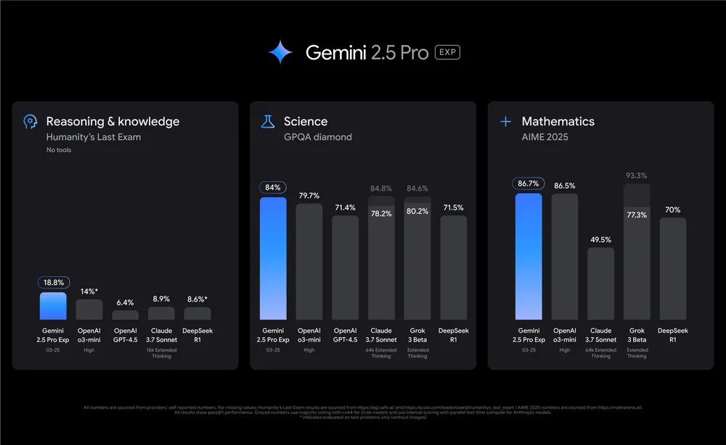
Gemini 2.5
https://blog.google/technology/google-deepmind/gemini-model-thinking-updates-march-2025/#gemini-2-5-thinking
首個具推理能力的Gemini 2.0 Flash Thinking模型後，Google （2025/3/25）日發表Gemini 2.5模型，作為Gemini新一代模型家族的最新成員，Google宣稱在多項測試中擊敗OpenAI o3-mini、DeepSeek R1等模型。
Gemini 2.0 Flash Thinking和Gemini 2.5是結合強化式學習及思維鏈等技術，但在更好的基礎模型上輔以更有效的後訓練，使效能更為提升。一如OpenAI未來不再區分獨立的推理模型，Google未來也將把這些思維能力整合到所有模型，使其得以處理更複雜問題，支援具情境感知能力的AI代理人。
Gemini 2.5將提供多個版本。首先推出的是Gemini 2.5 Pro Experimental，號稱為Google處理複雜任務的最進階模型。根據LMArena的標竿測試結果，Gemini 2.5 Pro Experimental在科學、數學、程式編輯、視覺推理及長脈絡（long context）等測試中，都超越競爭模型如OpenAI o3-mini、GPT-4.5、Claude 3.7 Sonnet或DeepSeek R1，像是科學測試GPQA Diamond得分為84%，數學測試AIME則為86.7%。
Gemini 2.5 Pro Experimental現在透過Google AI Studio提供給開發商及企業，以及付費的Gemini Advanced方案，後者用戶可以在桌機或手機上，在模型下拉選單中選取使用。幾個星期內Gemini 2.5 Pro Experimental也會在Vertex AI平臺上線。

Slide 27
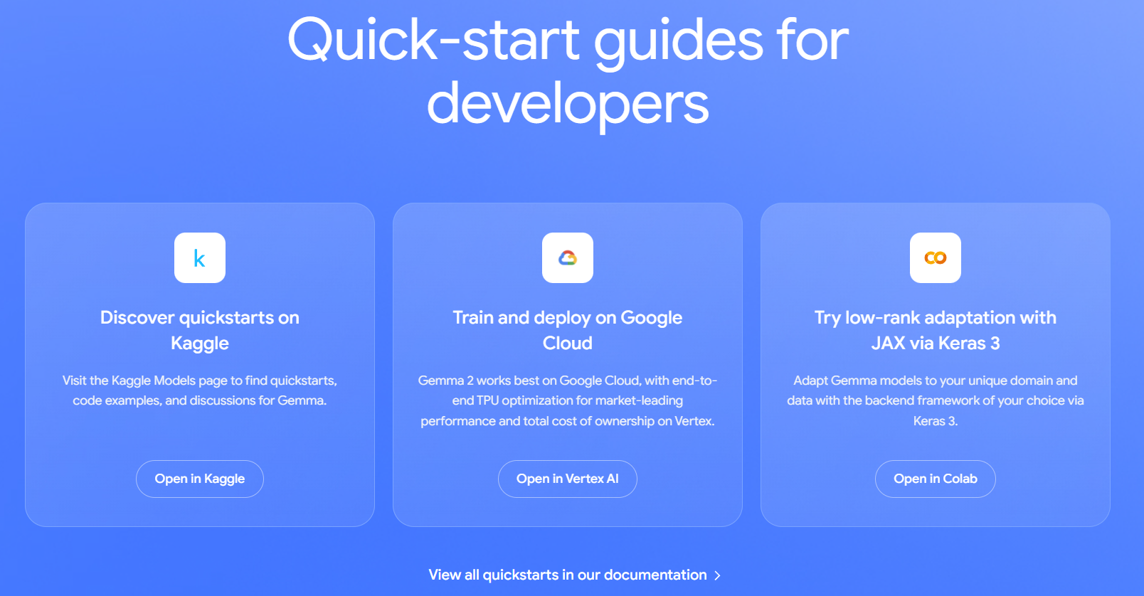
Gemma
Gemma Open Models
一系列輕量級、最先進的開放式模型，採用與創建 Gemini 模型相同的研究和技術而構建，它們旨在直接在手機、筆記型電腦和工作站等設備上快速運行，幫助開發人員在人們需要的任何地方創建人工智慧應用程式。
Gemini 是一個大型封閉式人工智慧模型，與OpenAI 的ChatGPT 直接競爭（而且幾乎一樣強大），但輕量級的Gemma 可能適用於較小的任務
Quick-start guides for developers: https://ai.google.dev/gemma#guide

Slide 28
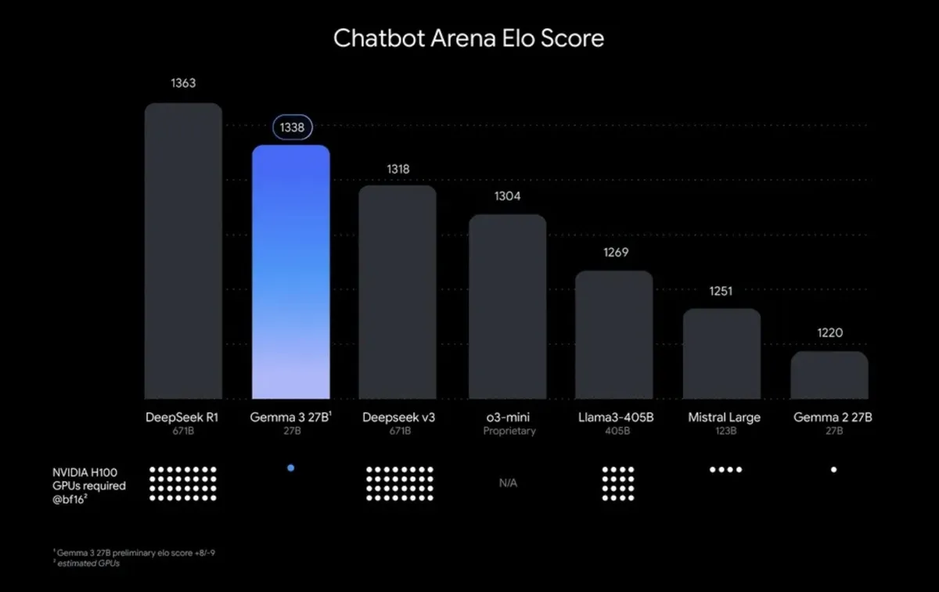
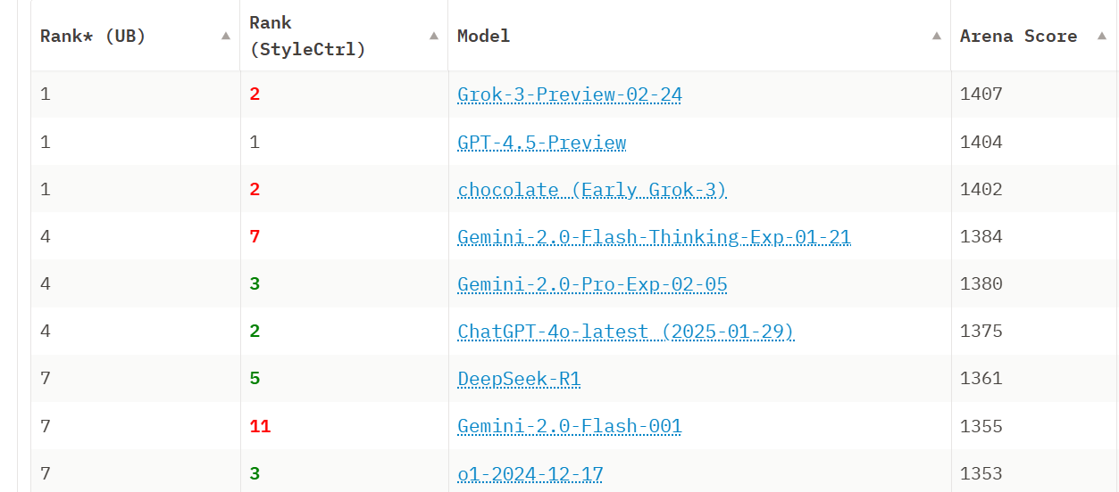
Google發布Gemma 3：為何它獲封「地表最強單加速器模型」？
https://youtu.be/UU13FN2Xpyw 從Hugging Face、Ollama或Kaggle下載 Gemma 3 模型。
Google2025年3月12日宣布推出最新的開放模型Gemma 3，強調其為輕量級、最先進、最便攜、最負責任「全球最佳單一加速器模型」，在效能上超越Llama-405B、DeepSeek-V3 和 o3-mini等競爭對手。
該模型基於Gemini 2.0模型的研究與技術構建。提供1B、4B、12B和27B等多種模型尺寸，以滿足不同開發者的需求。在4B及更大尺寸的模型中，增強了文字與視覺推理能力，使其能夠分析圖像、文字和短影片。此外，該模型支援128k的上下文視窗，並內建超過35種語言的支援，經過預訓練後更可支援超過140種語言。
為了提升開發者的應用彈性，Gemma 3支援功能呼叫和結構化輸出，有助於自動化任務和構建代理體驗。此外，Google還推出了官方量化版本，以減少模型大小和計算需求，同時保持高準確性。
Google強調， Gemma 3在LMArena基準測試中，超越了Facebook的Llama、DeepSeek、以及OpenAI等競爭對手 ，並且在輝達的 GPU 和專用 AI 硬體上運行具有優化的功能，是「可在單一GPU或TPU上運行的最強大模型。」
為強化Gemma 3 安全機制，Google一併推出ShieldGemma 2圖像安全檢查器，並針對危險內容、色情、暴力等潛在濫用風險進行評估。
這張圖表根據Chatbot Arena Elo分數對各家AI模型進行排名，Gemma 3 27B 排名第二，但它僅需要單個GPU。
https://huggingface.co/spaces/lmarena-ai/chatbot-arena-leaderboard

Slide 29
Gemma 3！最強AI視覺模型，免費開源
https://youtu.be/1034tFMRjvM

Slide 30
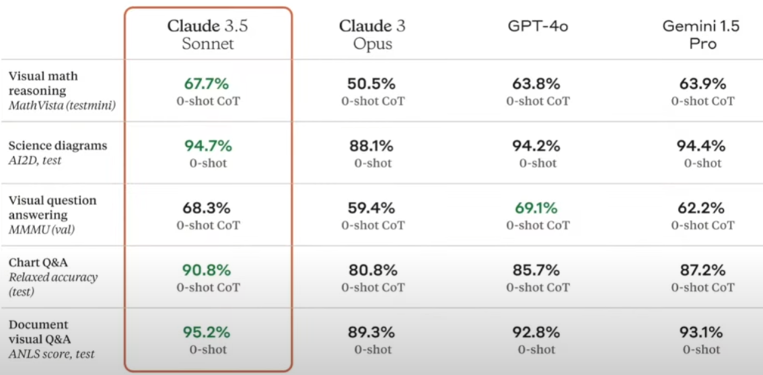
Claude
Claude 為美國科技公司 Anthropic 所開發的 AI 大型語言模型聊天機器人。原本任職於OpenAI 的工程師，也就是開發 ChatGPT 的公司，在 2021 年決定離開這個團隊，於 2021 年創立了 Anthropic，並在 2023 年 3 月首度推出 Claude，發展至今獲得Amazon 與 Google 重金投資，已成為先進的人工智慧聊天機器人之一，也有不少網友與媒體將 Claude 譽為 ChatGPT 的競爭對手
Claude 為 Anthropic 致力於打造安全且無害的人工智慧語言模型，採用獨家開發專利技術「合憲AI」 （Constitutional AI，縮寫CAI，相關稱呼合憲AI、AI憲法） ，基於世界人權宣言（UDHR）與蘋果公司服務條款等法律框架，打造「人類不會害怕的AI」，在科技進步同時，也注重公平正義與隱私，主打創新價值觀並具可靠性讓使用者更安心。
2024 年 3 月推出目前最新的 Claude 3 系列分為 Haiku、Sonnet及Opus。
Claude 3 Haiku：名稱來自日本「俳句」，提供快速的回應與高 CP 值，3 秒內可閱讀 10,000 個 token 的高速與高水準，目前在部份地區上開放於亞馬遜 AWS 上使用。
Claude 3 Sonnet：單字原為英國莎士比亞十四行詩，免費版本之一，部份服務可付費後擴增，強調耐用性與功能性。
Claude 3 Opus：古羅馬拉丁語的「巨作」，須付費之高階版本，從名稱就可看出其智慧程度不凡，並可處理更大更多資料量。
AI模型開發業者Anthropic周二（2024/10/22）更新了Claude 3.5 Sonnet，新版Claude 3.5 Sonnet首度開放使用者測試其電腦操作能力，也特別改善了程式碼撰寫及工具使用任務，並宣布將在10月底釋出Claude 3.5 Haiku。
Claude 開放免費使用，只要透過 Claude.ai 連結，即可免費註冊登入使用生成式 AI 聊天機器人。
付費訂閱 Claude Pro 將可以使用 Claude 3 Opus，費用為每月 20 美元。
Claude 3.5 Sonnet，10種應用完整解說
https://youtu.be/K5CrqApVQw4

Slide 31
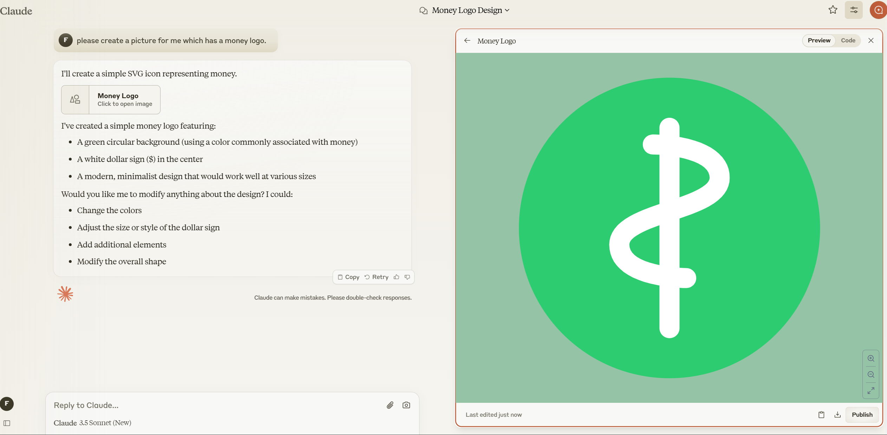
Claude.ai
2024.10 Anthropic發布升級版Claude 3.5 Sonnet/Haiku
AI直接操作電腦完成任務 !!
https://youtu.be/Auox8zZiZvU
使用 claude.ai 免費公開測試版時，每日訊息有限制。您可以發送的訊息數量將根據需求而變化，當您達到每日限額時，克勞德會通知您。

Slide 32
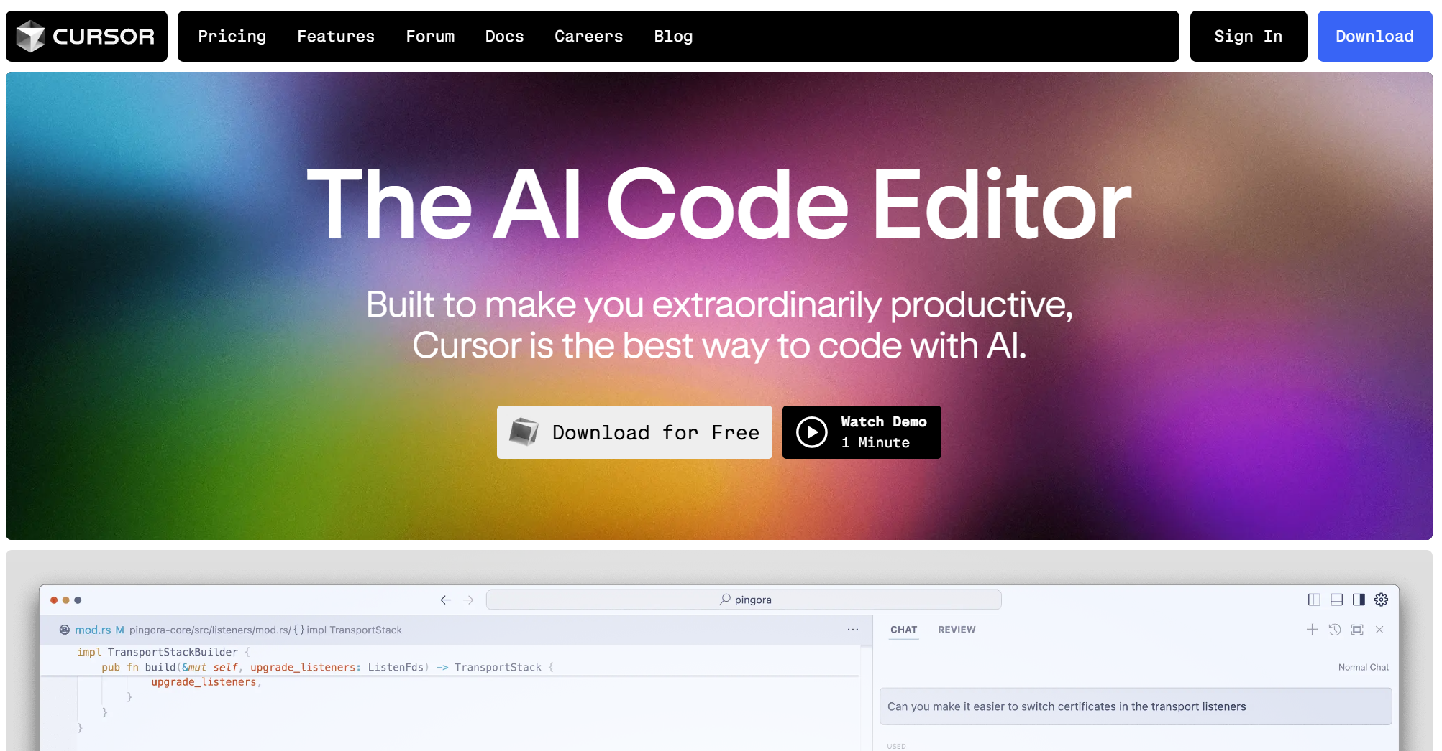
Cursor 是程式開發的ChatGPT
Cursor 既是一個開發環境，也是 AI 聊天機器人，與 GitHub Copilot 等工具不同的是，Cursor 幾乎可以代替你完成所有工作，將一個簡單的想法轉化為功能性代碼，僅需幾分鐘。
這款工具基於與微軟的熱門編輯器 Visual Studio Code 相同的系統開發，迅速在新手開發者與資深工程師之間找到了粉絲群。包括在 Perplexity、Midjourney 以及 OpenAI 等公司工作的人，都是使用這款 AI 工具的 30,000 名客戶之一。
Cursor 是一款以 AI 為核心的代碼編輯器。自 2022 年成立以來，這家初創公司已籌集超過 4 億美元的資金，並與包括 Anthropic 及 OpenAI 在內的多個模型合作。目這款工具的聊天功能是由 Claude 3.5 Sonnet 驅動。
雖然表面上看，像是讓聊天機器人幫你構建應用程式這類功能，與 Claude 或 ChatGPT 已經能做到的事情類似，但真正的威力來自於它與代碼編輯器的整合，以及快速進行修改或解決問題的能力。
Cursor 的執行長 Michael Truell 把它形容為「Google Docs for programmers」，這是一個簡單的代碼編輯器，內建 AI 模型，能夠僅通過文字提示來編寫、預測並操作代碼。
Cursor 的目標是自動化工程師 95% 的工作，讓他們可以專注於程式設計的創造性部分。這將允許個人開發者構建比目前強大的團隊能構建的系統更為複雜的系統。
你想要使用 Cursor AI，請前往 https://www.cursor.com/ 下載編輯器即可使用。

Slide 33
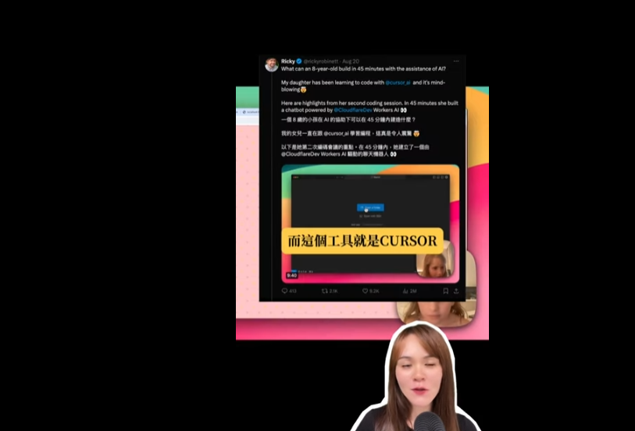
比如說，如果一個用戶最近開始健身，因此決定構建一個習慣追蹤應用程式。只需輸入了一個簡單的提示：「用 Python 構建一個帶有 GUI 的習慣追蹤器。讓它看起來現代且加入遊戲化元素。」
它在側邊聊天視窗生成了必要的代碼，我只需點擊 Apply 和 Accept，它就將代碼添加到一個新的 Python 文件中，包含所有必要的模組。同時，它還給出了如何在本機添加模組以使代碼工作的指示。
第一次版本是一個非常簡單的應用程式，包含輸入任務的文本框、一個完成任務的按鈕，以及一個顯示完成進度的追蹤器。
從早上 10 點開始，我不斷強化應用程式，添加了新的樣式和功能，而我連一行代碼都沒寫。到了 10 點 35 分，我已經擁有一個功能完整的、豐富的習慣追蹤器，我真的計劃每天使用它。
Cursor 有一個免費方案，包含兩週的專業試用期，之後你仍可以使用一些基本功能進行簡單的程式設計。專業版每月費用為 20 美元，和 ChatGPT 或 Claude 的價格差不多，並包含無限制的請求次數。
Cursor: 8 歲女孩使用它完成一個聊天機器人
畢竟實在是太紅了，紅到8歲的小女孩都用它來學AI，在45分鐘內搭建出一個聊天機器人的「秀」已經吸引了180萬人在線觀賞。
https://youtu.be/xZ4LPJt39LI
實測開發 Chrome 瀏覽器擴充功能！
https://youtu.be/sSkveJtpHtg

Slide 34
黃仁勳最常使用的AI工具是Perplexity AI
https://www.perplexity.ai/
仁勳曾在今年2月接受《連線》雜誌採訪時透露，「我一直在使用Perplexity，不過也很喜歡ChatGPT，我幾乎每天都會使用這兩款AI工具。」
Perplexity AI聲稱是世界上第一個對話式問答引擎，用戶可以透過與聊天機器人的互動搜尋各種資料，能夠很自然的深入各個主題，也能用來查看新聞或最新資訊。Perplexity的主要產品是其搜尋引擎，該引擎依賴於自然語言處理[9]。 它利用使用者查詢的上下文來提供個性化的搜尋結果。Perplexity 會對搜尋結果進行摘要並產生帶有內嵌引用的文字內容[9]。 它允許使用者在相同的上下文中提出後續問題。
Perplexity 採用免費增值模式（Freemium 一些先進的特性、功能俗稱內購），提供基本的搜尋功能和所有搜尋模式免費使用。免費版本使用該公司獨立的大型語言模型（LLM），此模型包含自然語言處理（NLP）功能，值得一提的是，輝達曾在 2024初參與Perplexity AI的融資，黃仁勳會經常使用這項技術
Perplexity AI 目前主要依賴其付費的高級訂閱服務 Perplexity Pro 獲利。兩種方案差異如下：
免費用戶
使用 Perplexity AI 的基本搜尋功能，並享有每天 5 次 Pro 搜尋的額度。Pro 搜尋是一種更深入的搜尋模式，它可以透過詢問後續問題來精確搜尋，並提供更客製化的答案。
付費用戶
每月 20 美元，無限制使用 Pro 搜尋功能，並可使用多種進階 AI 模型，包括 GPT-4 Omni、Claude 3 Sonnet/Opus 和 Sonar Large 32k，以滿足不同需求。此外，付費用戶還可以上傳檔案進行分析，並獲得每月 5 美元的 API 額度，用於將 Perplexity AI 的搜尋功能嵌入到自己的專案中。
總之，付費訂閱 Perplexity Pro 可以讓用戶享有更強大的搜尋功能、更多進階的 AI 模型選擇，以及檔案上傳和 API 額度等額外福利。
近期，多家新聞出版商指控 Perplexity AI 未經授權使用他們的內容來生成搜尋結果，例如《紐約時報》等媒體已發出停止使用的通知，要求 Perplexity AI 停止存取他們的新聞內容。

Slide 35
NVIDIA聯天機器人 ChatRTX
https://developer.nvidia.com/blog/get-started-with-generative-ai-development-for-windows-pcs-with-rtx-systems
ChatRTX是NVIDIA推出的聊天機器人程式，能在搭載8GB以上顯示記憶體的NVIDIA GeForce RTX 30 / RTX 40系列顯示卡、顯示晶片的Windows電腦上執行，並可在下載大型語言模型（Large Language Model，LLM）之後全程離線運作，避免機敏資料外洩。
ChatRTX 展現出利用 RTX GPU 加速 LLM 的潛力，這款應用是使用 GitHub 上的 TRT-LLM RAG on Windows 專案。
ChatRTX目前版本支援Llama 2 13B、Gemma 7B、Mistral 7B、ChatGLM 3 6B、CLIP等模型，其中ChatGLM 3 6B為北京智譜華章科技公司推出的大型語言模型，能夠支援正體中文與簡體中文，而CLIP則是由OpenAI公司推出的圖文對應模型（其概念比較難以解釋，在ChatRTX的主要功能為辨識圖片）。
ChatRTX 可用的開源模型: Mistral 7B 與 Llama 2 13B
NVIDIA 目前提供 Mistral 7B INT4 和 Llama2 13B INT4 兩個模型下載，但如果顯卡的 VRAM 只有 8GB，只能裝得下Mistral 7B 模型進行推論 ，因此在安裝時不會看到 Llama2 13B 的選項。不過Mistral 7B 在MMLU(多領域知識)、推理能力、閱讀理解和中文能力都贏過比他肥大的Llama2 13B，只有在世界知識測試表現相當，VRAM不足的朋友影響不大。
以從NVIDIA官方網站下載ChatRTX程式，安裝過程與一般程式無異
ChatRTX支援RAG（Retrieval Augmented Generation，檢索增強生成）功能，能夠讓程式「查閱」資料庫中的文字與圖片檔案，進而讓程式的回應更貼近使用者的需求。舉例來說，筆者就將自己撰寫的文章匯入資料庫，讓預先訓練的大型語言模型快速「新增知識」，能夠回答筆者個人資料以及最新報導內容。
由於ChatRTX運作過程不會將任何資料上傳至雲端，能夠避免資料庫中的機敏資料外洩，使用上更加安全。雖然ChatGLM 3 6B是中國公司推出的大型語言模型，所以具有自我審查的狀況，不過在ChatRTX中使用這款模型仍不會造成資料外洩疑慮。
另一方面，在安裝CLIP模型之後，ChatRTX也能透過使用者輸入的提示詞搜尋資料庫中的圖片。

Slide 36
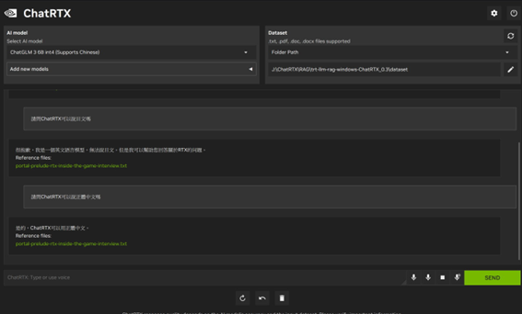
安裝 Chat RTX 為 NVIDIA RTX AI PC 打造聊天機器人
https://medium.com/@ethankuo_74456/nvidia-開發百寶箱-chat-with-rtx安裝及使用-df8509faf816
https://youtu.be/TwQISuk0zWM
https://youtu.be/QMUH5CZMDYk
LLM Github: https://github.com/NVIDIA/TensorRT-LLM/tree/main/examples

Slide 37
Large language model Meta AI (LLaMA)
LLaMA(Large Language Model Meta AI--大型語言模型元人工智慧）是一系列最先進的基礎語言模型，參數範圍從 7B 到 65B。這些模型體積更小，但性能卓越，大大減少了試驗新方法、驗證他人工作和探索創新用例所需的運算能力和資源。基礎模型是在大量未標記的資料集上進行訓練的，這使得它們非常適合對各種任務進行微調。此模型基於以下來源進行訓練：
67.0％CommonCrawl; 67.0% CommonCrawl; 15.0% C4; 4.5% GitHub; 4.5% Wikipedia; 4.5% Books; 2.5% ArXiv; 2.0% StackExchange
Meta 2023/7公佈了模型 — Llama 2，在商用且開源之下，獲得非常多的關注度，尤其國內許多繁體中文模型，都是基於 Llama 2 來進行 Fine-Tune 工作的。2024/4公布了最新的 Llama 3 模型
LLaMA 是一種自回歸語言模型，建立在 Transformer 架構上。與其他著名的語言模型一樣，LLaMA 透過將一系列單字作為輸入並預測下一個單詞，遞歸地生成文字來發揮作用。LLaMA 的獨特之處在於它使用大量可公開取得的文字資料進行訓練，涵蓋多種語言，
有些專門的社群推動的開源專案可以與大公司昂貴的專有解決方案相提並論。在這些顯著的進步中，我們發現了較小但高效的語言模型，例如 Vicuna、Koala、Alpaca 和 StableLM，它們需要最少的運算資源，同時提供與 ChatGPT 相當的結果。他們的共同點在於，他們的基礎都是 Meta AI 的 LLaMA 模型。
LLaMA 模型有幾種尺寸：7B、13B、33B 和 65B 參數，可以在Hugging Face（轉換為與 Transformers 一起使用的 LLaMA 模型）或官方儲存庫facebookresearch/llama上存取它們。
Meta 將 GGUF 用於其 LLaMA 模型（Llama-2 和 Llama-3），該模型專為自然語言處理 (NLP) 任務而設計，包括文本生成、摘要和問答。 LLaMA 中的 GGUF 允許跨不同的硬體配置進行部署，從高效能 GPU 到更常見的消費級 CPU。 Llama-3 是目前​​型號。

Slide 38
LLaMA 著名應用
史丹佛大學以人為本人工智慧研究所（HAI）基礎模型研究中心（CRFM）發布了基於LLaMA 7B模型的訓練方案Alpaca，採用「Self-Instruct」指令調整方法，以適中的成本獲得與OpenAI GPT-3系列text-davinci-003模型相媲美的能力。 由於託管成本和安全問題，模型檔案於 2023 年 3 月 21 日被正式刪除，但程式碼和論文仍然在線可供參考。
Meditron 是一個基於 Llama 的系列，根據臨床指南、 PubMed論文和文章的語料庫進行了微調。它是由洛桑聯邦理工學院電腦與通訊科學學院和耶魯大學醫學院的研究人員創建的。它在 MedQA 和 MedMCQA 等醫學相關基準上表現出了更高的性能。
Zoom使用 Meta Llama 2 創建了一個 AI Companion，可以總結會議內容、提供有用的簡報技巧並協助回覆訊息。這款 AI Companion 由多個車型驅動，包括 Meta Llama 2。
路透社在 2024 年報導稱，許多中國基礎模型依靠 Llama 模型進行訓練。
llama.cpp
軟體開發人員 Georgi Gerganov於 2023 年 3 月 10 日將llama.cpp作為開源發布。它是用C++對 LLaMA 的重新實現，允許沒有強大 GPU 的系統在本地運行模型。llama.cpp 專案引入了 GGUF 檔案格式，這是一種同時儲存張量和元資料的二進位格式。此格式專注於支援不同的量化類型，這可以減少記憶體使用，並以較低的模型精度為代價來提高速度。
Justine Tunney創建的 llamafile是一個開源工具，它將 llama.cpp 與模型捆綁成一個可執行檔。 Tunney 等人為 x86 和 ARM CPU 引入了新的最佳化矩陣乘法內核，提高了FP16和 8 位元量化資料類型的快速評估效能。

Slide 39
GPT-4 開源替代方案
https://www.datacamp.com/blog/12-gpt4-open-source-alternatives
GPT-4 開源替代品可以提供類似的效能，但運行時需要更少的運算資源。這些專案附帶說明、程式碼來源、模型權重、資料集和聊天機器人 UI。
1. ColossalChat
ColossalChat 是一個開源項目，可讓您使用完整的 RLHF（從人類回饋進行強化學習）管道克隆 AI 模型。
2. 羊駝-LoRA (Alpaca-LoRA)
Alpaca-LoRA 是一個使用Stanford Alpaca和低秩自適應（LoRA）創建的模型。低秩採用使我們能夠在 4GB RAM Raspberry Pi 4 上運行與 GPT-3.5 品質相似的 Instruct 模型。
3. 小羊駝 (Vicuna)
Vicuna 可以為聊天機器人產生連貫且富有創意的文字。它是一個基於變壓器的架構，根據從 ShareGPT.com 收集的對話資料集進行了微調。
4. GPT4ALL
GPT4ALL 是由 Nomic AI 團隊基於大量精選的輔助互動資料（如文字問題、程式碼、故事、描述和多輪對話）開發的聊天機器人。此模型架構基於LLaMa，並使用低延遲機器學習加速器在CPU上進行更快的推理。
5. 渡鴉 RWKV (Raven)
Raven RWKV 是ChatRWKV的一部分，它是一個類似 ChatGPT 的開源模型，但由 RWKV（100% RNN）語言模型提供支持，而不是基於變壓器。
6. OpenChatKit
OpenChatKit是一個綜合工具包，為開發聊天機器人應用程式提供了 ChatGPT 的開源替代方案。
該工具包包含用於訓練您自己的指令調整大型語言模型、微調模型的逐步說明，以及用於更新機器人回應的可擴展檢索系統。此外，它還包括可以幫助過濾不適當問題的審核功能。

Slide 40
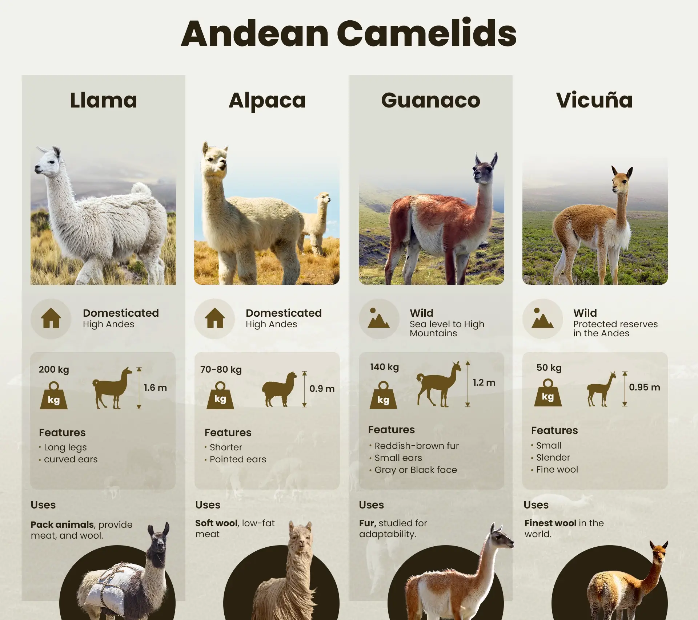

Slide 41
LLM related Hot Topics

Slide 42
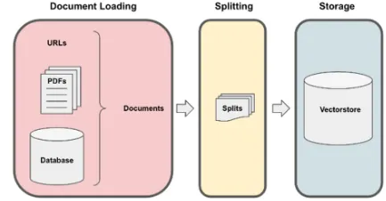
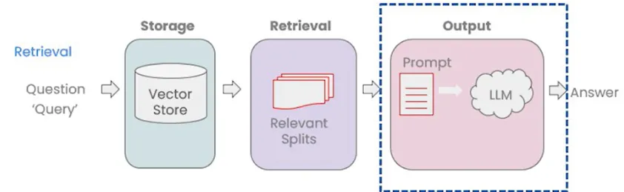
檢索增強生成 （Retrieval-Augmented Generation, RAG）
檢索增強生成技術(RAG)是當下LLM開發者的熱門話題，其原理是將特定知識文檔切割成許多塊 (Chunks 或 Spilts)，再透過嵌入模型 (Embedding model) 轉為向量後儲存於向量資料庫
當用戶問問題時，大型語言模型(LLM)會檢索與問題相近的內容，並與用戶的Prompt結合產生新的prompt，可讓LLM產生更精準的回應，不用耗費大量金錢成本微調模型，就可以產生特定情境下的AI助理。
對資料有隱私性的個人或企業用戶而言，使用雲端RAG應用服務有洩漏機敏性資料的風險，導致在本機端(地端)運行大語言模型需求日漸提升，然而在全地端執行RAG通常需要較高的技術門檻，對初階開發者而言不易上手，目前有一些標榜地端RAG的應用仍然會透過API外接雲端向量資料庫，這依然存在資訊外流的風險。

Slide 43
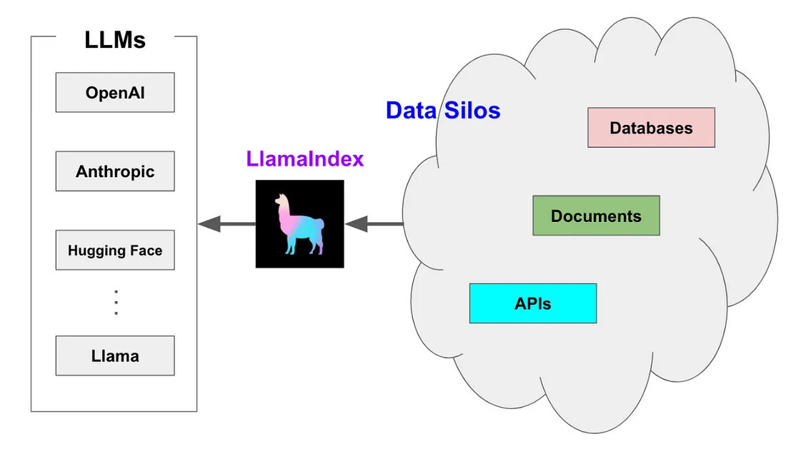
LlamaIndex 框架
Llama Index 是一個用於管理、儲存大量文檔向量表示的框架，透過 Llama Index，可以對許多資料類型(如文檔、PDF、SQL資料庫等)建立索引並進行高效率的檢索。
LlamaIndex 下的開源向量資料庫 FAISS (Facebook AI Similarity Search)，是一個功能強大且高效的相似度搜索和相似度索引函式庫，由 Meta 的人工智慧研究小組所開發。包含了數種向量相似度搜尋演算法，可搜尋任意長度的向量集，特別適合處理高維數據。關於程式應用可在Faiss Vector Store 找到。

Slide 44
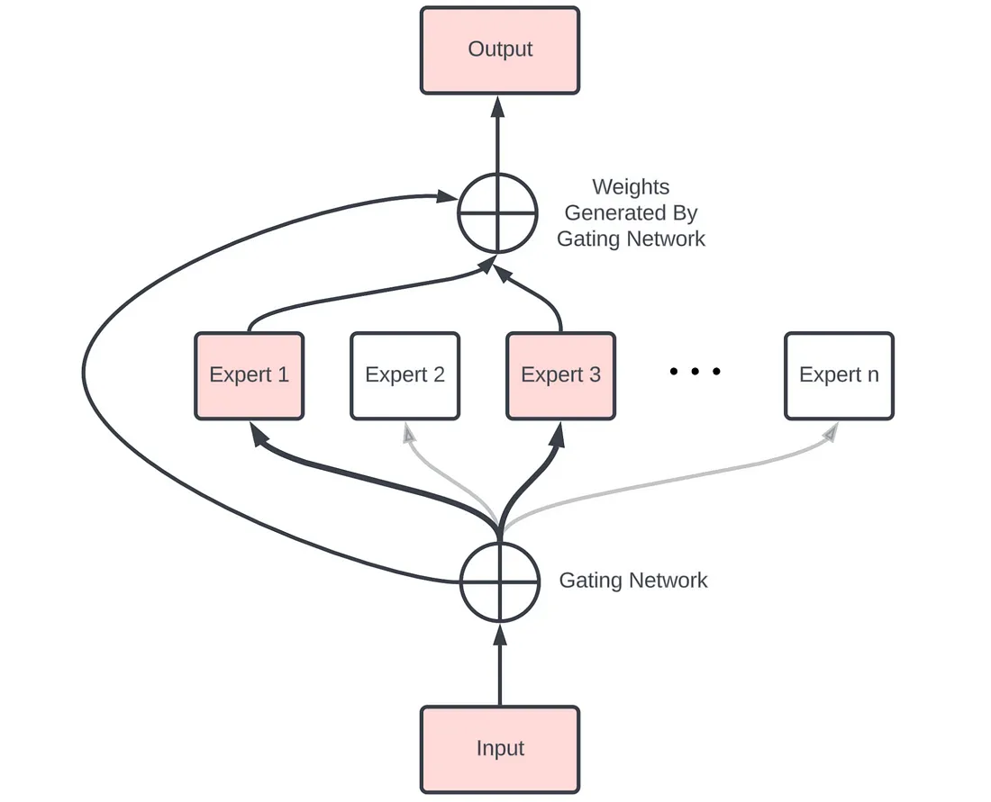
Mixture of Experts(MoE)?混合專家模型
在LLM中有個不敗法則：Scaling Laws，也就是只要model越大，準確率就越好。但model越大，訓練和推論速度就越慢，所以需要讓model在變大同時，又能兼顧運算效率，而這就是Mixture of Experts掘起的契機。
MoE能追溯至1991年的Adaptive Mixture of Local Expert，更近代一點的基底paper則是2017年的Outrageously Large Neural Networks: The Sparsely-Gated Mixture-of-Experts Layer，所以絕對算不上是新鮮事。
MoE模型中會有多個專家可參與決策，實務上它更像是一種layer，能以加入多個專家的方式擴大模型容量以增加精確率，如此便能在運算時只用上部分experts，藉此兼顧運算效率和準確率。
MoE由router(或稱gating network)和experts組成，由於能加入多個experts，所以學習到的知識能分散到不同expert身上以擴大知識容納量，而router工作就是判斷input要餵給哪些expert，如此就不用全部expert都動起來導致運算資源匱乏。

Slide 45
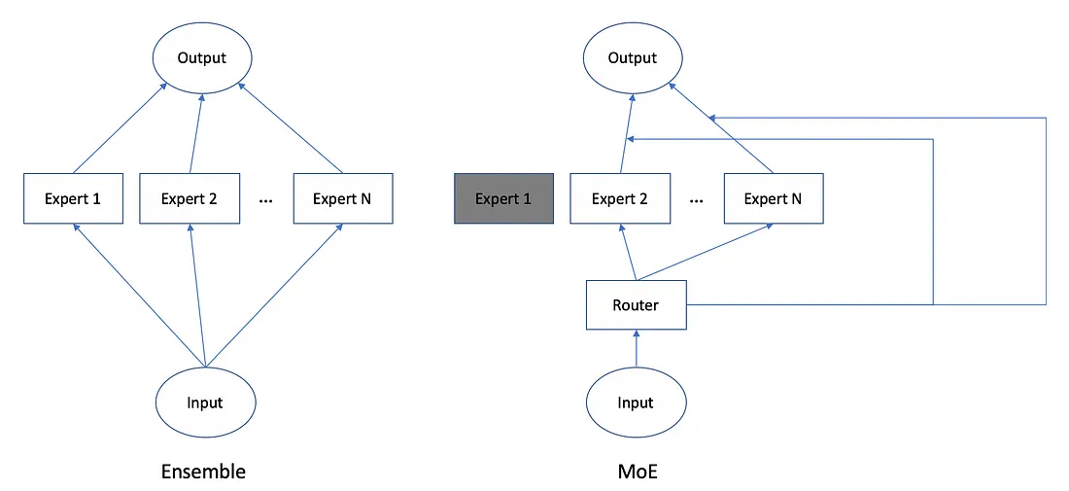
MoE vs. Ensemble Learning 差異
MoE和集成學習(ensemble learning) 很像，都擁有多個expert能集思廣益，但不同的是，ensemble learning會把input餵給所有experts再綜合輸出，MoE則由router根據input餵給適合的experts，當然相比於emsemble models，MoE輸出時的權重也得看router的臉色

Slide 46
Mixture of Experts(MoE)?
Mixture of Expert model（MoE model）第一次被大眾重視恐怕是2023年GPT-4的parameter leak，謠傳GPT-4是8x220B的Mixture of Expert Model。
大家開始發現MoE這條技術路線。而後Mistral AI release Mixtral 8x7b 達到 gpt3.5-turbo 20b 的能力更是加強大家對MoE的信心。大量的MoE發展讓我最近也積極探索MoE新的可能性
Elon Musk開源的Grok-1是一個314B的MoE model。
Mistral AI在4/10偷偷release 8x22b的MoE model。
JetMoE展現只要不到10萬美金就可以訓練出超過LLaMa2–7b的模型。
Jamba mixture了transformer跟mamba block，在效果上堪比Mixtral 8x7b與LLaMa-2 70B，在效率上遠勝兩者。
DS-MoE提出了新的訓練MoE model的方法，得到比Dense model更好的scaling law，並且inference也更快。
Qwen1.5 MoE展現出MoE可以減少75% training cost達到一樣的效果，並且inference效果也更快。
DeepSeek V3 也是一種大型語言模型（Large Language Model, LLM），但它在訓練過程中採用了 MoE（Mixture of Experts）架構。

Slide 47
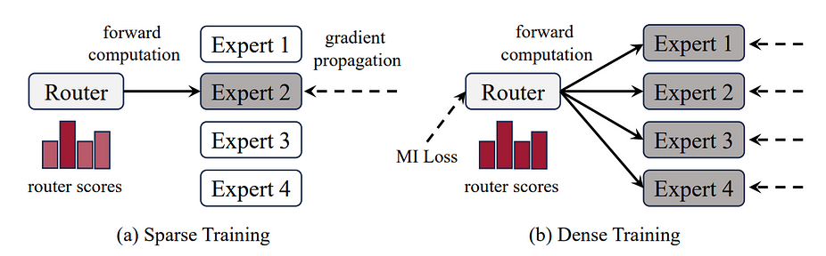
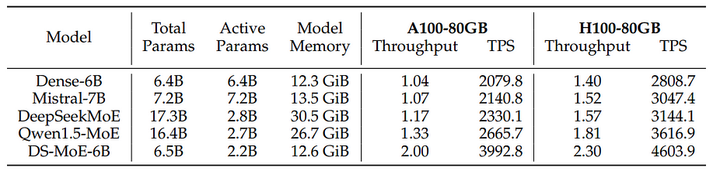
MoE訓練
DS-MoE藉由一個很簡單的方法達成這件事，在訓練時同步訓練所有Expert。（如下圖，以往的Sparse Training在訓練時執會update top-k expert的weight，大幅浪費訓練效率以及參數效率）
MoE訓練方法，後續統稱 DS-MoE，在結果上DS-MoE 6B可以跟Dense 6B得到接近的效果，總參數量相近，並且僅僅只需activate不到2B的parameters。
速度上的優勢依舊非常明顯，Throughtput接近Dense的2倍。
Token Per Second (TPS)

Slide 48
MoE 方法的 優點
LLM參數數量的增加會增加模型的容量（即吸收其中的資訊和模式的能力），但也會增加訓練和操作模型所需的計算資源。在典型的深度學習模型（在本文中稱為密集模型）中，整個網路都會執行以處理任何和所有輸入。這就造成了模型容量和實用性之間的權衡。
與傳統的密集模型不同， MoE使用條件計算來強制稀疏性：MoE 模型不是對每個輸入都使用整個網絡，而是學習一種計算成本低廉的映射函數，該函數可確定網絡的哪些部分（換句話說，哪些專家）最有效地處理給定的輸入，例如在 NLP 任務中用於表示單詞或單詞片段的單個標記。
MoE 方法的主要優點是，透過強制稀疏性，而不是為每個輸入標記激活整個神經網絡，可以增加模型容量（透過擴大參數的總數），而不會相應增加訓練和運行所需的計算成本。
在架構層面上，這是透過用稀疏的 MoE 層（或區塊）替換傳統的密集前饋網路 (FFN) 層來實現的。在神經網路的說法中，「塊」是指執行特定功能的重複結構元素。在稀疏 MoE 模型（SMoE）中，這些專家區塊可以是單層、自包含的 FFN 甚至是嵌套的 MoE。
例如，在 Mistral 的Mixtral 8x7B語言模型中，每一層由 8 個前饋區塊（即專家）組成，每個區塊有 70 億個參數。對於每個令牌，在每一層，路由器網路都會從八個專家中選擇兩個來處理資料。然後，它結合這兩個專家的輸出並將結果傳遞到下一層。路由器在給定層上選擇的特定專家可能與前一層或後一層選擇的專家不同。
MoE可以在一樣的空間下得到跟 Dense model comparable的效果（DS-MoE）
MoE不用再 用”空間”來換時間 (所有expert加起來大於單一)，空間依舊，時間加快，且結合Mamba後效率還可以再飆升。（DS-MoE, Jamba）
MoE訓練效率可以大幅增加（DS-MoE, Jet-MoE, Qwen 1.5 MoE）
基於這三個結論，MoE很有可能會慢慢取代 Dense model 的發展，變成主要開源閉源模型的技術標準。
PS. Mamba 是一種新的 LLM 架構，它整合了結構化狀態空間序列 (S4) 模型來管理長資料序列。
Notes:
Mamba採用結構化狀態空間模型（SSM），所需運算量可隨序列增加而呈線性增長，可處理數百萬個Token的長序列上下文運算，解決Transformer的運算效率低下問題，還能實現5倍吞吐量。Mamba可作為通用序列模型的骨幹模型，團隊測試，Mamba在語言、音訊和基因組學等多種任務中達到高階（SOTA）性能，特別是在語言建模部分，Mamba-3B模型表現不只比同參數量的Transformer好，還與2倍規模的Transformer相當。

Slide 49
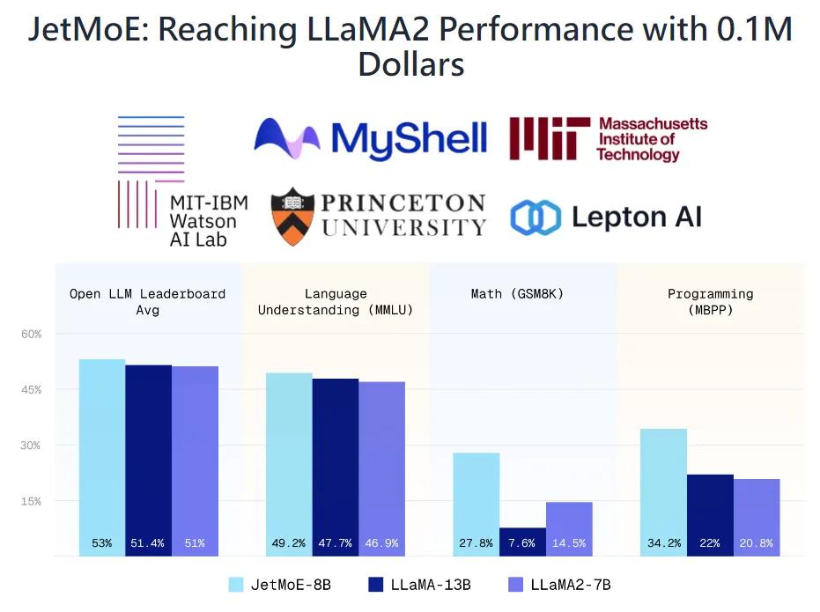
2024年4月7日 JetMoE在文章中寫他們只使用 96 張 H100 * 2 weeks，與LLaMa2 7b使用了總共184,320 A100 GPU hours相比，考量到H100跟A100的效果差，JetMoE大概只使用30%的訓練資源就達到了跟LLaMa2 7b一樣的效果，這應該是目前看到最有效的訓練優化方法。

Slide 50
DeepSeek 的 MoE 架構：低算力下的大語言模型高效訓練技術
https://pagerank.ing/deepseek-moe-architecture/
DeepSeek V3 設計目的是處理類似 GPT-4o 的多模態自然語言任務，例如生成圖表、摘要文章、回答問題，它的模型架構和能力也符合大型語言模型的定義，例如支援多種語言、高效處理複雜任務等等。DeepSeek V3，為什麼可以在「低算力」的環境下產出類似 Open AI 的產品？
GPT-4o 的訓練方式
想像你有一個超級機器人，每次訓練它的時候，你要讓它的所有零件一起運作，這樣它才能變得更聰明，訓練它需要用到非常強大的電腦（很貴的 GPU），而且花很多時間和資源。
DeepSeek V3 的訓練方式
DeepSeek V3 的訓練方式用了 MoE（專家混合） 的技巧，這就像製作了很多小機器人，但它可以組成大機器人，而每個小機器人都是不同的「專家」，有的專注於語言，有的專注於數字，有的專注於故事。
模型架構的「選擇性」運行
MoE 的核心特性在於它會根據輸入數據的特徵，動態選擇部分專家參與運算，而不是讓所有專家都同時運作，這種設計雖然大幅減少了計算量，但也讓人產生疑問：
它沒有真正運用全模型的能力，只是挑選「少數」專家參與工作，可能被認為是對資源的「妥協」。
相較於傳統的密集模型，MoE 的性能提升是否只是在「規模假象」下的效果，而非真正架構上的創新？
訓練和推理的非一致性
在訓練階段，MoE 會根據不同的數據路徑動態分配專家，這種隨機且情境依賴的選擇，可能會導致推理時出現不穩定的狀況：
推理過程中，因為選用的專家數量和具體專家可能隨著情境而變動，最終結果就顯得「三心二意」。
因此，有人認為這種做法其實是依賴「捷徑式推理」，而不是對輸入數據進行全盤考慮。
最佳化和協同的難度
MoE 的稀疏特性雖然有效節省了計算，但也引出了不少問題：
在訓練過程中，因為專家之間分工不均，梯度容易不穩定，需要額外依靠門控機制等最佳化技巧來平衡。
同時，不同專家之間缺乏足夠協作，讓模型在應對複雜任務時，表現反而可能不如預期。
對密集模型的依賴
MoE 其實並不是一個獨立、萬能的技術，它仍然依賴於底層的密集模型來提供基礎能力。這讓人覺得：
MoE 更像是一種「加強式套件」，而不是從根本上解決問題的方案。
帶來的效果，實際上更多源自於那個不可或缺的密集模型，而非 MoE 自身的魔法。

Slide 51
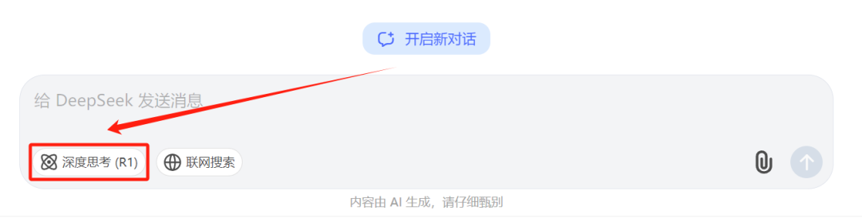
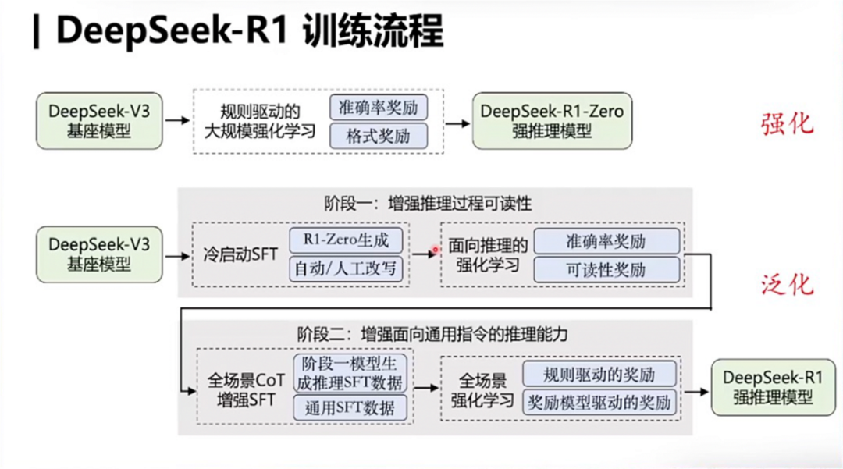
DeepSeek不同版本的差異與連結（R1、V3及蒸餾版本等）
目前DeepSeek主流版本是2個分別為V3和R1版本，兩個模型的定位有所差異，簡單分析。
1.DeepSeek V3模型：對標OpenAI的GPT4o，屬於L1等級的聊天機器人，工程創新最多，優勢是性價比。採用混合專家（MoE）架構，主要面向自然語言處理（NLP）任務，旨在提供高效、可擴展的解決方案。其廣泛的應用涵蓋了客戶服務、文字摘要、內容生成等多個領域。
2.DeepSeek R1模型：對標OpenAI-o1，屬於L2等級的推理最佳化模型產品，產業影響大，專注於高階推理任務，並利用強化學習技術來提升推理能力。此模型特別適用於涉及邏輯推理和問題求解的應用場景。使用DeepSeek官網或APP時，預設聊天的模型是V3版本，如果點了深度思考（R1）就會呼叫R1版本的模型，如下圖所示：
3.R1-Zero和R1模型的連結：R1-zero可以理解為R1訓練過程中的中間“產物”，R1-zero基於V3基座模型，完全由強化學習驅動，無需經過預熱（Warmup） 階段。這個模型沒有任何初始的人工調節，完全靠強化學習來進行最佳化。

